Slide 1
農業委員会サポートシステム 操作研修会
資料１-補足１/３
操作説明資料①
一般社団法人 全国農業会議所
Notes:
今回の操作説明を行います、共同事業体○○の××と申します。宜しくお願い致します。
では早速お手元の資料に沿って説明させていただきます。

Slide 2
説明の流れ
システムの初期設定【補助機能】…p.4
1. 農業委員会サポートシステムの利用端末について
  2. 一般ユーザを追加する
  ３．農業委員会会長名等を登録する
  ４．外字ファイルをアップロードする
2. 基本操作_台帳情報の参照【台帳管理機能】・【土地農家詳細検索】…p.11
  名簿から検索する
  所在から検索する
  土地農家詳細検索で検索する
  土地を追加する
  土地を削除する
  農家・法人を登録する
  世帯員・経営体情報を入力する
  各世帯に世帯員を追加する
  世帯員・経営体を削除する
  共有名義の作成方法
３．実務操作_各種帳票の出力【各種帳票】…p.37
  耕作証明願いを交付する
  現況証明願を交付する
  農地台帳を出力する
  閲覧用農地台帳／要約書を交付する
４. 実務操作_台帳・地図補正での情報更新【台帳・地図補正機能】…p.42
  所有権補正を行う
  貸借権補正を行う
  貸借権（中間管理）補正を行う（貸借、転貸、一括）
  転用補正を行う
  解約補正を行う
  解約（中間管理）補正を行う
  現況地目補正を行う
  一括承継機能で補正を行う
  その他補正を行う（農振見直し）
  世帯分離・合併を行う
  分筆を行う
  土地を便宜的に分筆（貸付分割）を行う
  土地の削除を行う
５. 実務操作_申請受付・総会業務【申請受付・議案処理機能】…p.69
  申請受付・総会業務の全体の流れ
  申請受付の留意点
  農地法第3条の入力方法
  農地法第4条の入力方法
  農地法第5条の入力方法
  農地法第18条の入力方法
  基盤法による利用権設定の入力方法
  農地中間管理機構を介した転貸の入力方法
  農地利用集積一括方式の入力方法
  同一筆に対する多重申請方法
  起案の状態回復方法
６．台帳情報の提供・公開制限…p.101
  DV等注意区分対象個人の非提供設定を行う
７.eMAFF農地ナビへの公開方法…p.103
  農地ポリゴン情報（区画設定の利用設定を行う）
  公開承認される農地を確認する
  公開承認をする
  公開されている農地を確認する
  インターネットでの公開を停止する
Notes:
本資料の流れをご説明します。農業委員会様の基本的な業務イメージをベースに全8章で構成しております。
１～６章では、
本システムの利用を開始するところからスタートし
・窓口業務
・台帳補正業務
・申請受付・総会業務
・利用状況調査・利用意向調査業務
・住基台帳・固定資産台帳との突合業務
といった基本的な業務での利用方法を説明いたします。
７～８章では、
・更新された台帳・地図を公開システムまで連携する方法
・統計/集計業務で利用する方法
につきまして説明いたします。

Slide 3
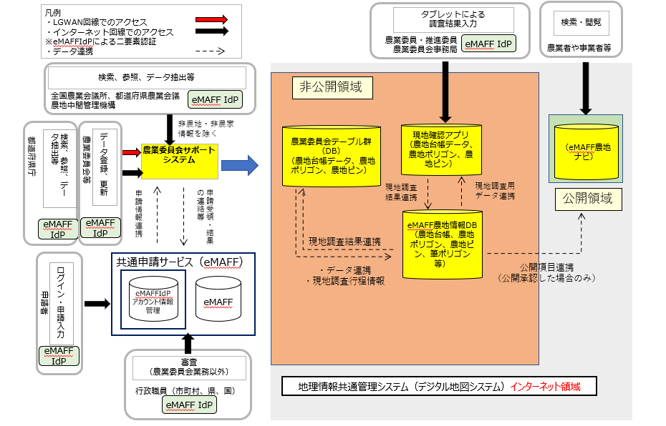
システム構成図
Notes:
本資料の流れをご説明します。農業委員会様の基本的な業務イメージをベースに全8章で構成しております。
１～６章では、
本システムの利用を開始するところからスタートし
・窓口業務
・台帳補正業務
・申請受付・総会業務
・利用状況調査・利用意向調査業務
・住基台帳・固定資産台帳との突合業務
といった基本的な業務での利用方法を説明いたします。
７～８章では、
・更新された台帳・地図を公開システムまで連携する方法
・統計/集計業務で利用する方法
につきまして説明いたします。

Slide 4
１.システムの初期設定

Slide 5
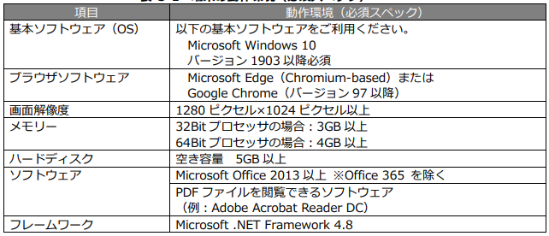
1-1. 農業委員会サポートシステムの利用端末について
〇農業委員会サポートシステム
→農業委員会等が管理する農地台帳情報と地図情報の更新等を行うシステム。
①アクセス方法
→LGWAN回線・インターネット回線でアクセス可能です。
LGWAN回線：https://www-lg.alis-system.jp/agencyweb/login.aspx
インターネット回線：https://www.alis-system.jp/agencyweb/login.aspx
②端末スペック等
→利用にあたっての端末のスペックは下図のとおり。
①②等の詳細は「システム操作手順書_農業委員会向け （ 1.はじめに）」に記載があります。

Slide 6
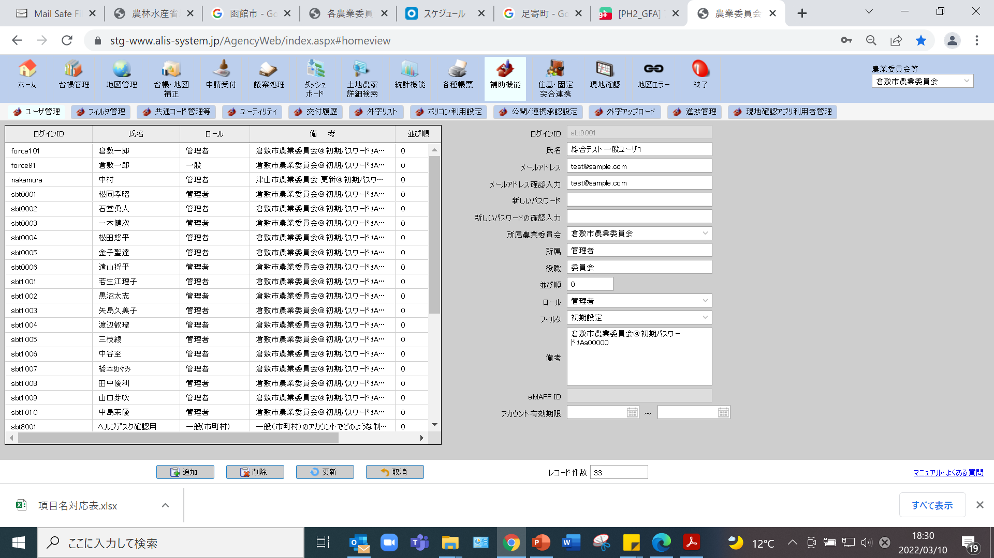
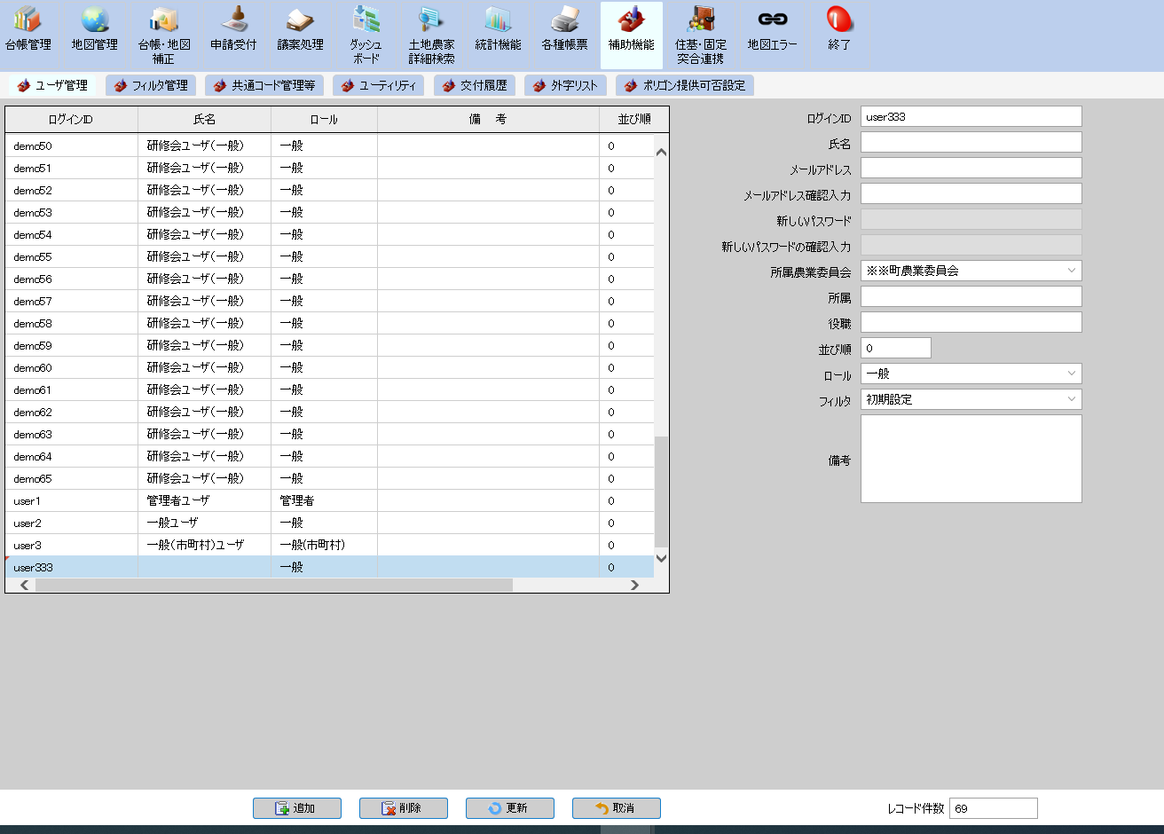
1-2. 一般ユーザを追加する（1/3）
農業委員会サポートシステムで利用する一般ユーザの登録を行います。
本機能は各農業委員会等のシステム管理者のみ実施が可能です。
補助機能-ユーザ管理（管理者）タブで以下の操作を行います。
ユーザ管理（管理者）タブを表示します。
追加ボタンを押下し、新しい行を追加します。
※システム管理者は全ユーザーの編集、追加、削除が可能。
一般ユーザーは自身のユーザー情報の編集等のみ可能。
1
2
Notes:
一般ユーザの登録操作について説明します。
①補助機能のユーザ管理タブをクリックしてユーザ管理画面を表示してください。
ユーザのリストが表示されます。
②画面下部の追加ボタンを押していただくと、リストの最後に新しい行が追加されます。

Slide 7
1-2.一般ユーザを追加する（2/3）
農業委員会サポートシステムで利用する一般ユーザの登録を行います。
本機能は各農業委員会等のシステム管理者のみ実施が可能です。
補助機能-ユーザ管理（管理者）タブで以下の操作を行います。
新しい行を選択し、右側の入力欄を新規入力状態に切り替えます。
必要な情報を入力します。
入力が完了したら更新ボタンを押下し、ユーザの登録を完了します。
登録が完了すると、対象の一般ユーザ宛に登録完了メールとパスワード通知メールが届きます。
メールアドレスを入力しないで登録を行った場合、システム管理者宛に上記メールが届きます。
【補足情報】
青枠「ロール」では、以下の選択肢から設定します。
【一般】
農業委員会等職員（一般ユーザーの全ての機能が利用できます）
【一般（市町村）】
中間管理機構から業務委託を受けている市町村部局の職員
（台帳の閲覧や農用地利用配分計画案の作成に機能が限定されています）
4
3
5
Notes:
③追加された新しい行を選択すると、
④右側入力欄が空の状態で切り替わりますので、
こちらに必要な情報を入力してください。
入力が完了したら
⑤更新ボタンを押してユーザの登録を完了します。
登録が完了すると、指定したメールアドレスに登録完了メールとパスワード通知メールが届きます。
セキュリティの関係などで、一般ユーザのメールアドレスを指定しないで登録した場合は、
システム管理者宛にメールが届きます。
ここまでが一般ユーザの登録操作となります。

Slide 8
1-2.一般ユーザを追加する（3/3）
登録完了メール・パスワード通知メールが届きますので、ログイン可能となります。
○○農業委員会
主査 農業 太郎 様
農業委員会サポートシステムより、ユーザ情報をお知らせ致します。
農業委員会サポートシステム
<https://alis-ac.rcloud.asp.lgwan.jp/AgencyWeb/page/Login.aspx>
のログインに利用するログインIDとなります。
組織ID：01234
ログインID：TEST012345
所属：○○農業委員会
役職：主査
氏名：農業 太郎
メールアドレス：wwww@example.com
管理者か否か：否
パスワードは別途送信致します。
登録情報に間違いがある場合は、管理者様にご連絡ください。
-----------------------------------ご注意---------------------------------
このメールは、農業委員会サポートシステムが自動的に送信しています。
本メールへの返信は行わないでください。
---------------------------------------------------------------------------
農業 太郎 様
農業委員会サポートシステムより、ランダムパスワードをお知らせ致します。
農業委員会サポートシステム
<https://alis.ac.rcloud.asp.lgwan.jp>
のログインに利用するパスワードとなります。
パスワードをお送り致します。
安全のため、システムにログインしてパスワードを変更してください。
パスワード：2C)%h@9a
ログインIDは別途通知しているものをご利用ください。
-----------------------------------ご注意---------------------------------
このメールは、農業委員会サポートシステムが自動的に送信しています。
本メールへの返信は行わないでください。
---------------------------------------------------------------------------
1
2
3
※パスワード通知メールの内容例
登録完了メール・パスワード通知メールをご用意の上、ログイン画面を表示します。
ログイン画面のURL
組織ID、ログインID（登録完了メール）
パスワード（パスワード通知メール）
※登録完了メールの内容例
Notes:
登録完了メールのイメージです。
①ログイン画面のURL
②組織ID・ログインIDが通知されます。
初期パスワードは別のメールで通知します。
次のページをご覧ください。

Slide 9
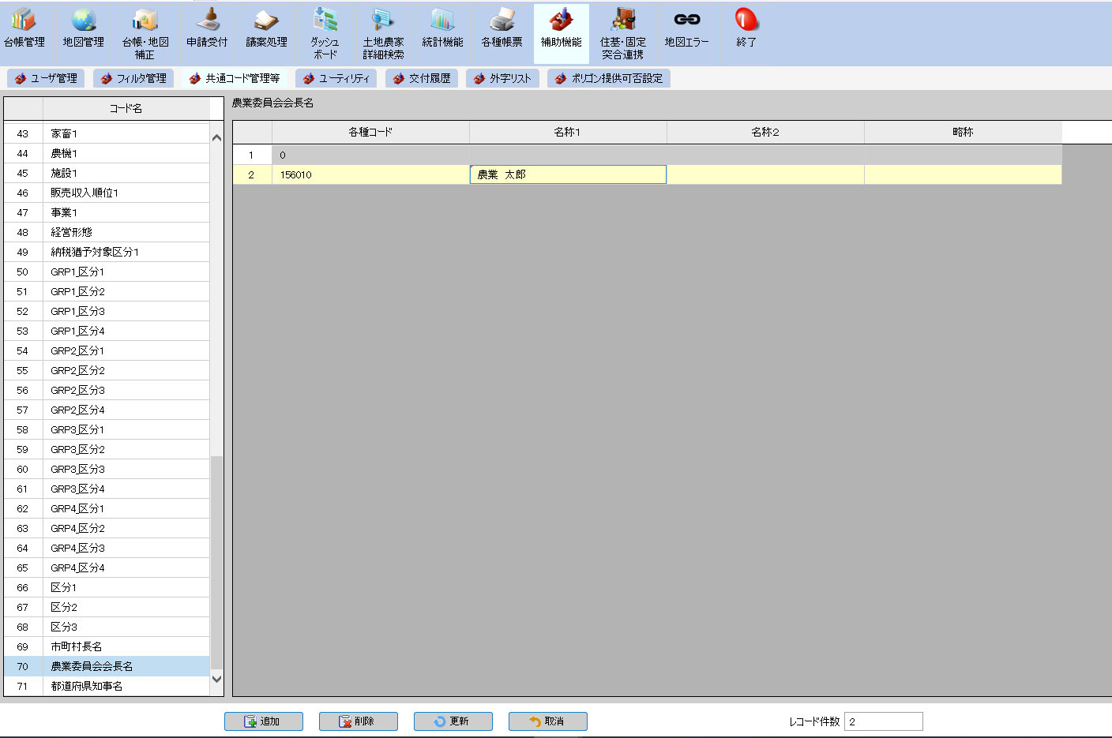
1-3.農業委員会会長名等を登録する（１/1）
帳票出力をした際に印字される農業委員会会長名等を登録します。
補助機能-共通コード管理等タブで以下の操作を行います。
コード名「農業委員会会長名」を選択。
名称をダブルクリックして編集。
更新ボタンを押下。
※同様に「市町村長名」、「都道府県知事名」を設定。
２
1
３

Slide 10
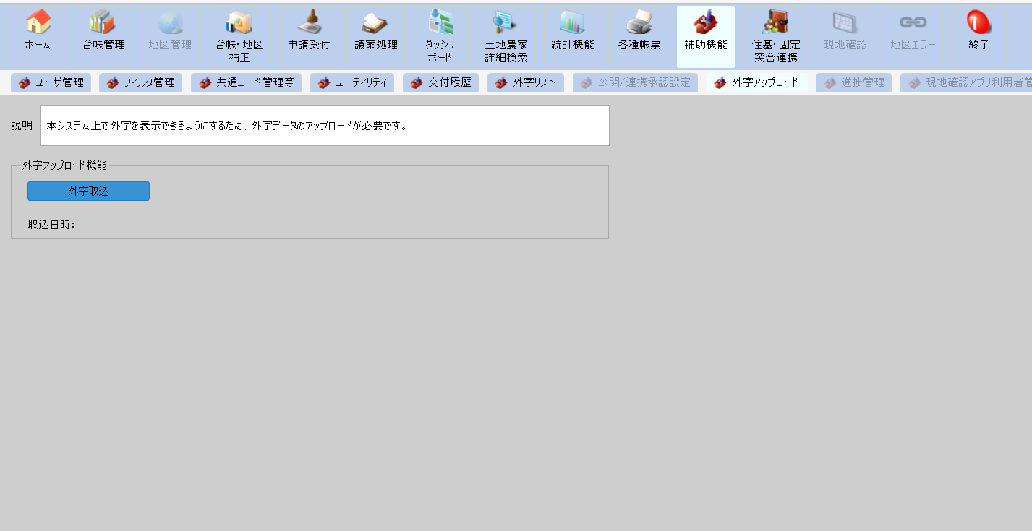
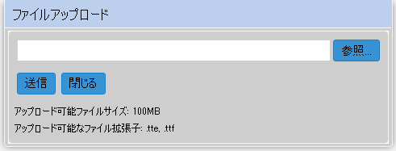
1-4.外字をアップロードする
農業委員会サポートシステムで外字を表示させるため、外字ファイルをアップロードします。端末上に外字セットが済んでおり、Excel等で表示される外字が農業委員会サポートシステム（EdgeまたはChromeブラウザ）で表示されない、といった事象が発生した場合に、本操作を実施していただく必要があります。
補助機能-外字アップロードタブで以下の操作を行います。
「外字取込」を選択。
ファイルアップロード画面が表示され、「参照」から外字ファイルを選択する。
「送信」をクリック。
1
２
３

Slide 11
２.基本操作_台帳情報の参照

Slide 12
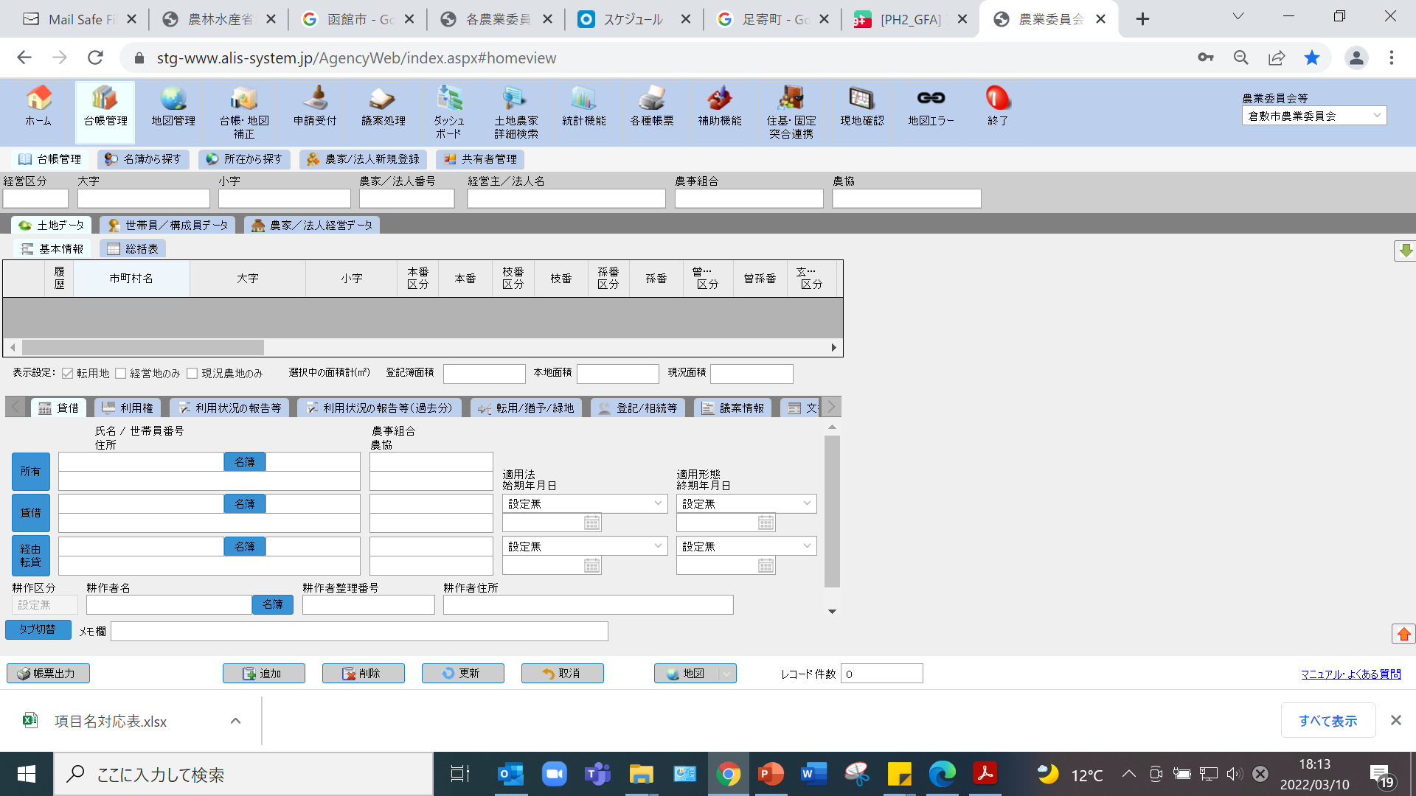
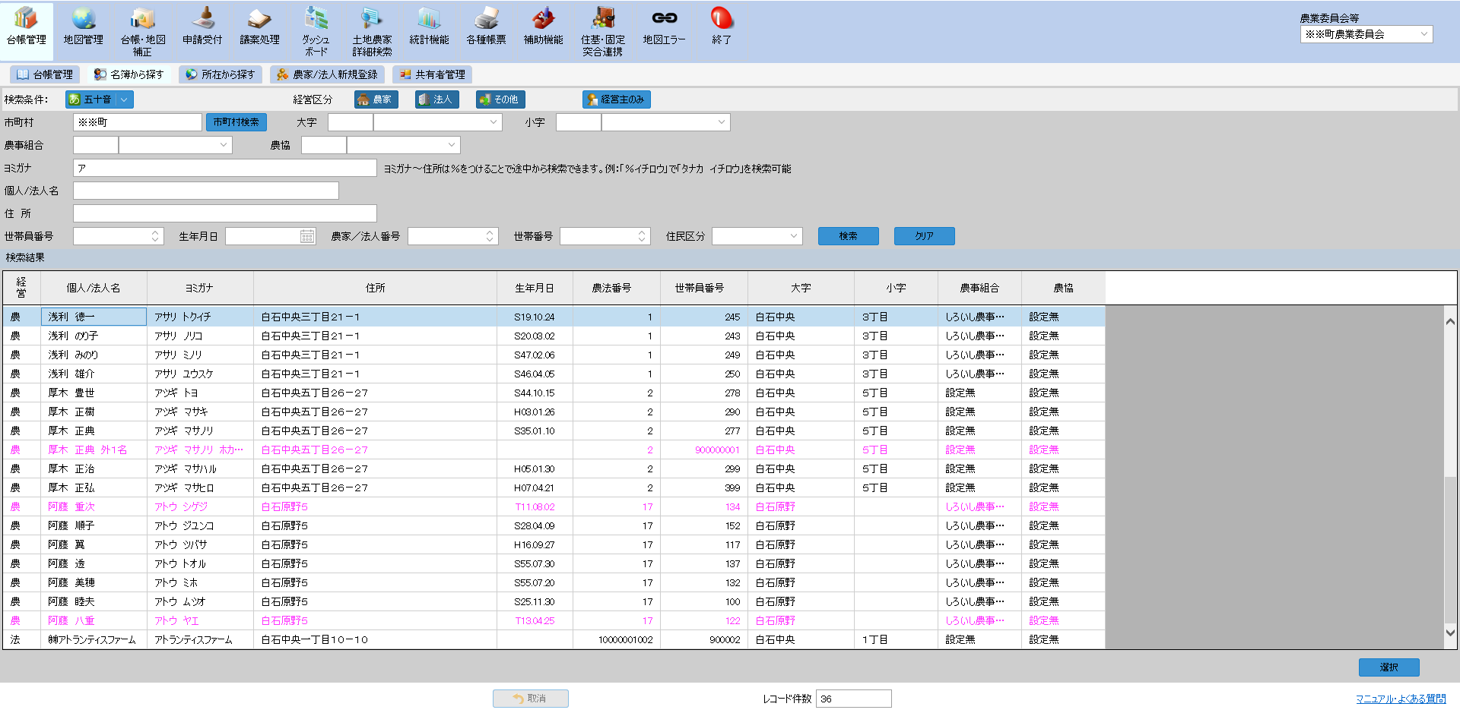
2-1. 名簿から検索する（1/3）
農家/法人の住所・氏名・ヨミガナなどから該当世帯員情報を検索する方法です。
台帳管理-名簿から探すタブで以下の操作を行い、農家/法人情報の検索を行います。
検索対象を設定。(ON：白字、OFF：黒字)
農家/法人の氏名やヨミガナ、住所など検索条件を入力。
検索ボタンを押下すると検索結果が表示。
詳細を表示したい農家/法人をダブルクリック。
対象データを選択した状態で、選択ボタンをクリックする場合も、④と同じ結果を得ることが可能。
【補足情報】
経営区分は、「農家/法人経営データ」の項目である「経営区分」に設定されているデータで峻別しています。
農家…個人農家 法人…農業法人 その他…非農家を設定する想定となっています。
1
2
3
４
５
Notes:
まず、名簿から検索する操作について説明します。
窓口での問い合わせ対応において、申請者を検索する場合や、経営体情報を参照する場合に、農家/法人の住所・氏名・ヨミガナなどから検索することが可能です。
①台帳管理の名簿から探すタブを選択し、検索画面を表示します。
②表示したい農家法人のON/OFFを選択することが可能です。（ON：白字 OFF：黒字）
③お客様の氏名など、検索条件を指定し、
④検索ボタンを押してください。

Slide 13
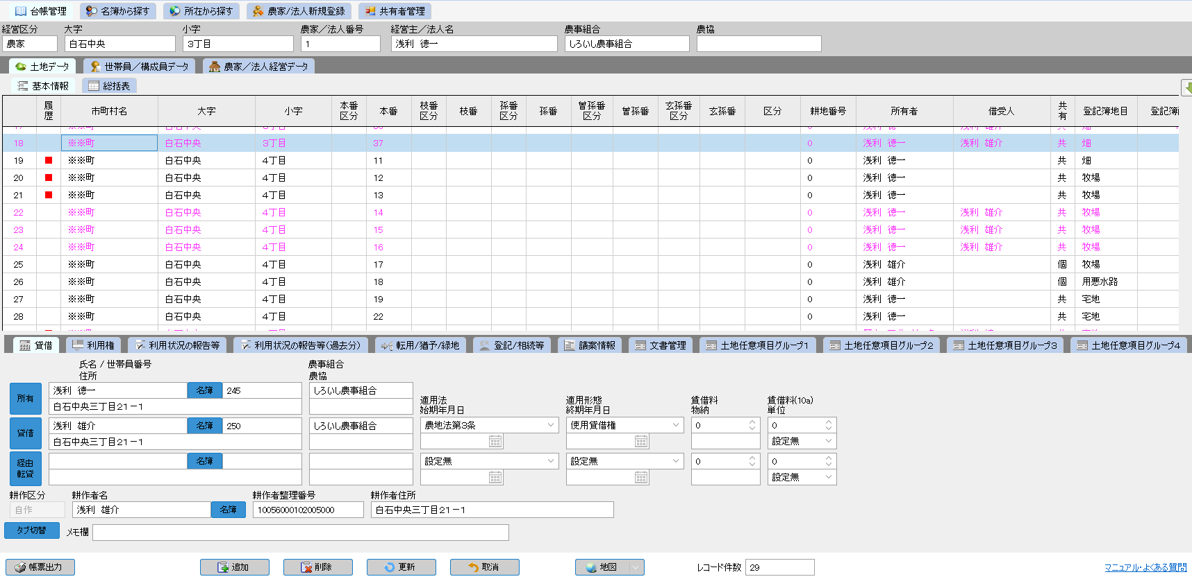
2-1. 名簿から検索する（2/3）
検索の結果、一覧に表示されている農家/法人の土地・世帯員・経営体情報の詳細を参照できます。
台帳管理-台帳管理タブに遷移します。
土地・世帯員・経営体ごとに切り替える。（本スライドでは土地を表示）
選択した世帯の土地一覧。
土地一覧のうち選択した土地の一筆詳細。タブを切り替えて情報を表示する。
※タブの続きは「タブ切替」を押下すると表示される。
④ 土地一覧の履歴列に■がある土地は、履歴情報を保持。■をタブルクリックで確認可能。
【補足情報】
（１）土地一覧でピンク色表示は、以下のいずれかに該当。
・貸借人あるいは経由転貸人がいる
・納税猶予区分に「贈与税」「相続税」「調査中」が入力
・農業者年金処分に「第1種加算」 「第２種加算」 「第３種加算」が入力
・生産緑地区分に「有」「調査中」が入力
・転用形態に「転用」「非農地判断」「その他」が入力
（２）土地一覧及び一筆詳細の各項目はタブルクリックまたはクリックすると編集可能。ただし、以下の制約あり。
・農地の権利移動・借賃等調査の報告データに集計されない
1
2
４
３
Notes:
⑤農家法人の検索結果がリスト表示されます。
リストに表示されている農家/法人の情報をより詳細に知りたい、もしくは修正したい場合は、
検索結果のリストに対し、⑥行をダブルクリックすると、
農家法人に紐づく農地台帳の情報を閲覧することができます。
ダブルクリック以外に、⑦選択ボタンを押すことで、同じ動作を行うことが可能です。
名簿から検索する手順については以上です。

Slide 14
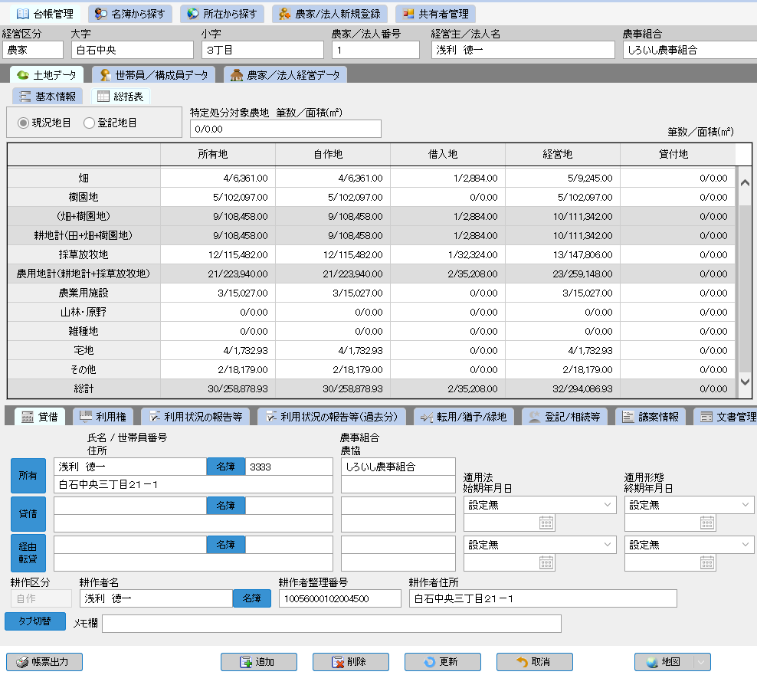
2-1. 名簿から検索する（3/3）
表示している農家/法人の土地総括表の表示や、紙台帳・筆別表を出力する方法です。
1
総括表をクリックし、当該農家/法人に属する土地の合計筆数と面積を地目別に総括して表示する。
帳票出力をクリックすると当該農家/法人の紙台帳及び経営農地の筆別表が出力される。
遊休農地や違反転用がないか確認する。
３
2
Notes:
⑤農家法人の検索結果がリスト表示されます。
リストに表示されている農家/法人の情報をより詳細に知りたい、もしくは修正したい場合は、
検索結果のリストに対し、⑥行をダブルクリックすると、
農家法人に紐づく農地台帳の情報を閲覧することができます。
ダブルクリック以外に、⑦選択ボタンを押すことで、同じ動作を行うことが可能です。
名簿から検索する手順については以上です。

Slide 15
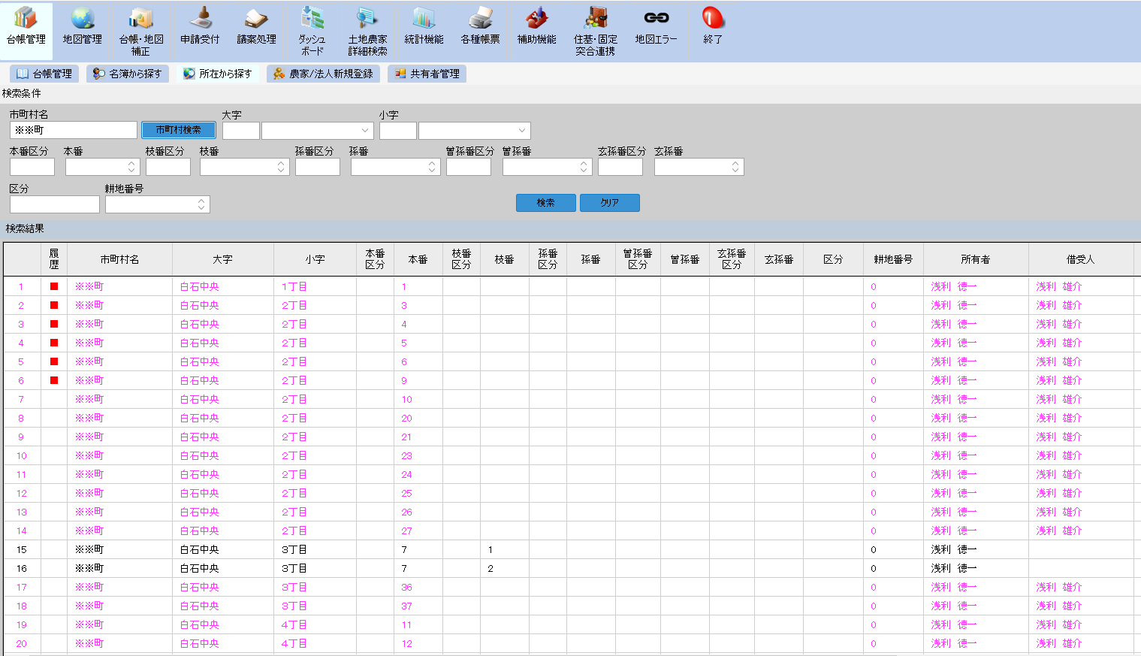
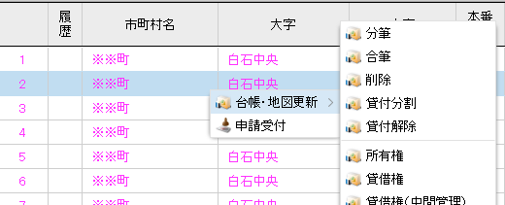
2-2. 所在から検索する（1/1）
所在地などから検索し、該当土地の台帳情報を参照する方法です。
台帳管理- 所在から探すタブで以下の操作を行い、農地台帳の検索を行います。
所在から探すタブを表示します。
大字・小字など検索条件を入力します。
※大字・小字名は手入力での検索も可能です。
ただし、前方一致での検索となります。
また、大字・小字のコード番号でも検索可能です。
③ 検索ボタンを押下し、農地台帳を検索します。
④検索結果をダブルクリックすると、農地台帳の詳細情報が表示されます。
【補足情報】
（１）土地一覧で特定の土地を選択状態にして右クリックすると、後述する「台帳・地図補正」や「申請受付」の対象地として遷移可能。
1
2
3
４
Notes:
次に、所在から検索する操作について説明します。
eMAFF農地ナビで土地に関する問い合わせが発生した場合や、農地パトロール等などで所有者が不明な場合、所在地から農地台帳を検索することが可能です。
①台帳管理の所在から探すタブを選択し、検索画面を表示します。
②大字・小字など、所在に関する検索条件を指定し、
③検索ボタンを押してください。

Slide 16
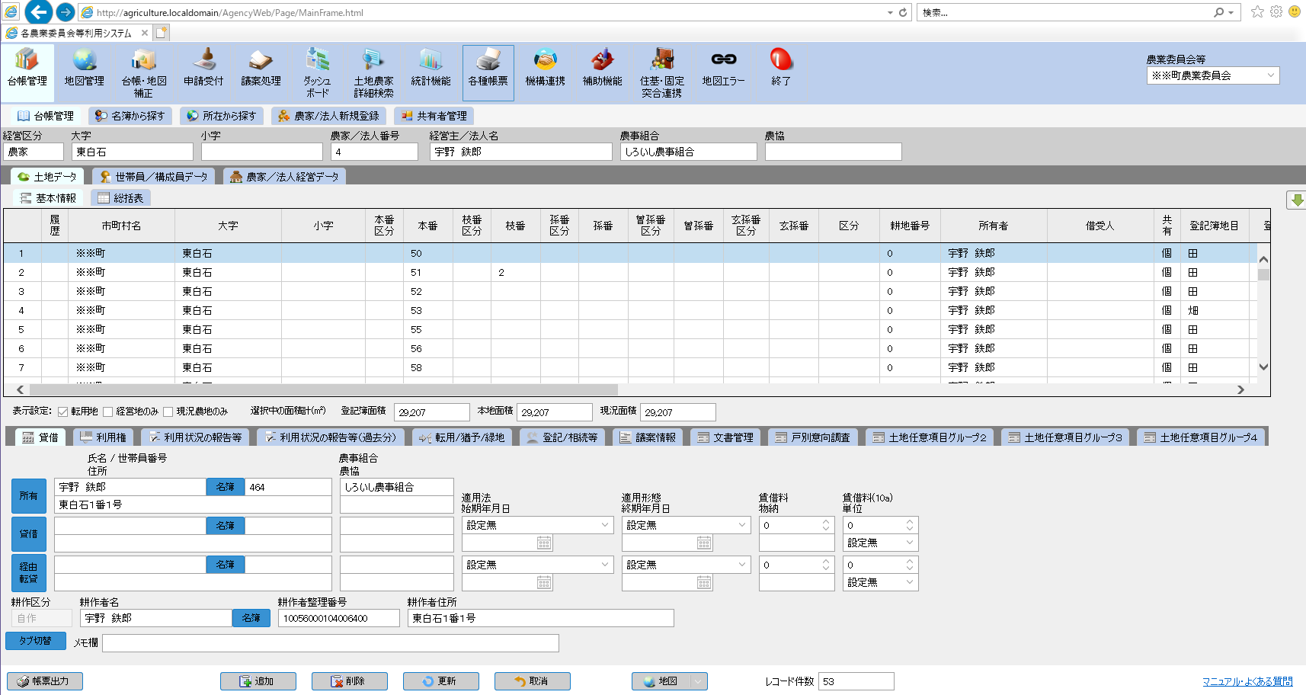
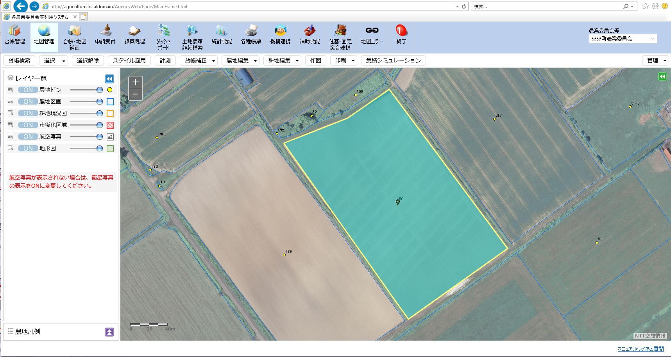
参考：台帳と地図のフルリンク機能
農業委員会サポートシステムでは、農地台帳情報と地図上の位置を相互に確認することができます。
2
1
1
2
台帳管理画面から地図画面に遷移する場合
①地図情報を参照したい土地を選択。
②「地図」ボタンをクリックする。
地図画面から台帳管理画面に遷移する場合
①「選択」をクリックし、台帳情報を参照したい土地をクリック。
②「台帳検索」ボタンをクリックする。

Slide 17
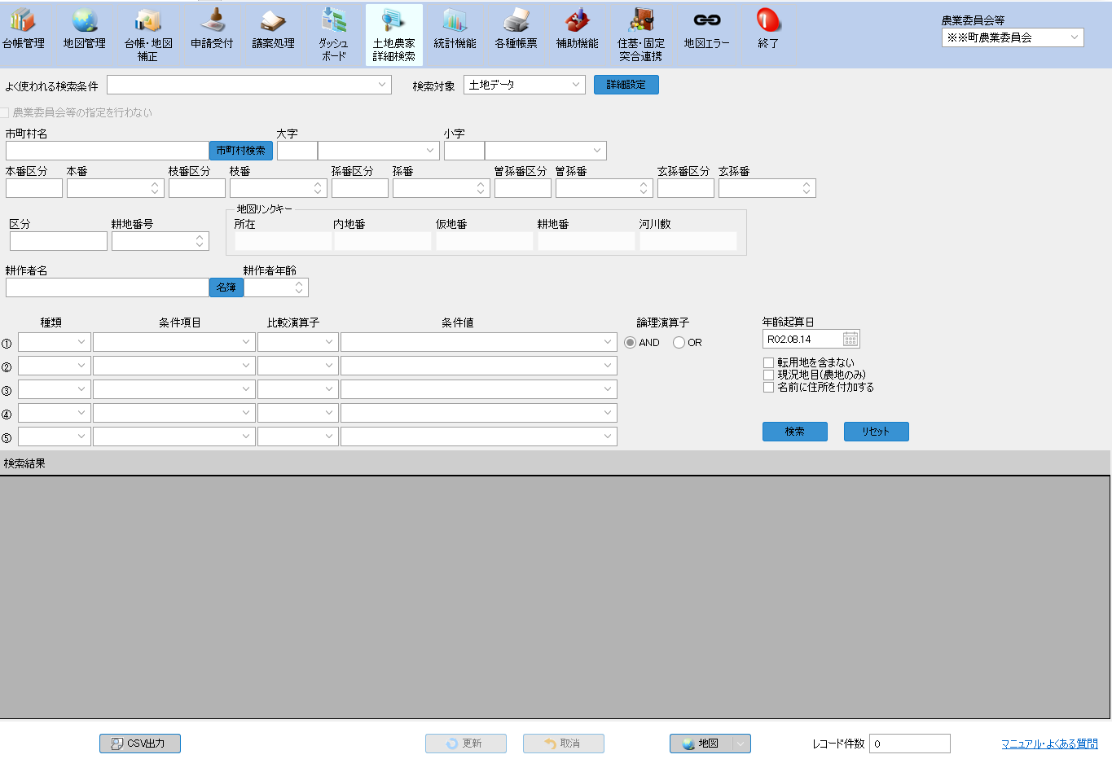
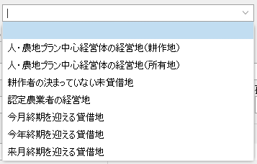
2-3. 土地農家詳細検索での台帳情報の検索（1/3）
土地農家詳細検索で条件を絞って台帳情報を検索することができます。
３
検索対象を選択します。
検索対象となるデータの条件項目を設定する場合、「詳細設定」を選択します。
※土地データの詳細設定を行う場合は検索対象を土地データ、世帯員データの詳細設定を行う場合は検索対象を世帯員データを選択します。
③ 「よく使われる検索条件」は下記になります。
1
２
Notes:
⑤農家法人の検索結果がリスト表示されます。
リストに表示されている農家/法人の情報をより詳細に知りたい、もしくは修正したい場合は、
検索結果のリストに対し、⑥行をダブルクリックすると、
農家法人に紐づく農地台帳の情報を閲覧することができます。
ダブルクリック以外に、⑦選択ボタンを押すことで、同じ動作を行うことが可能です。
名簿から検索する手順については以上です。

Slide 18
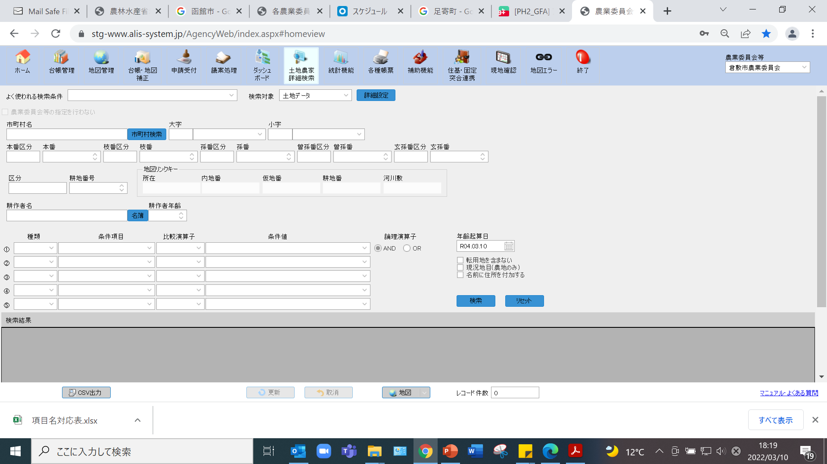
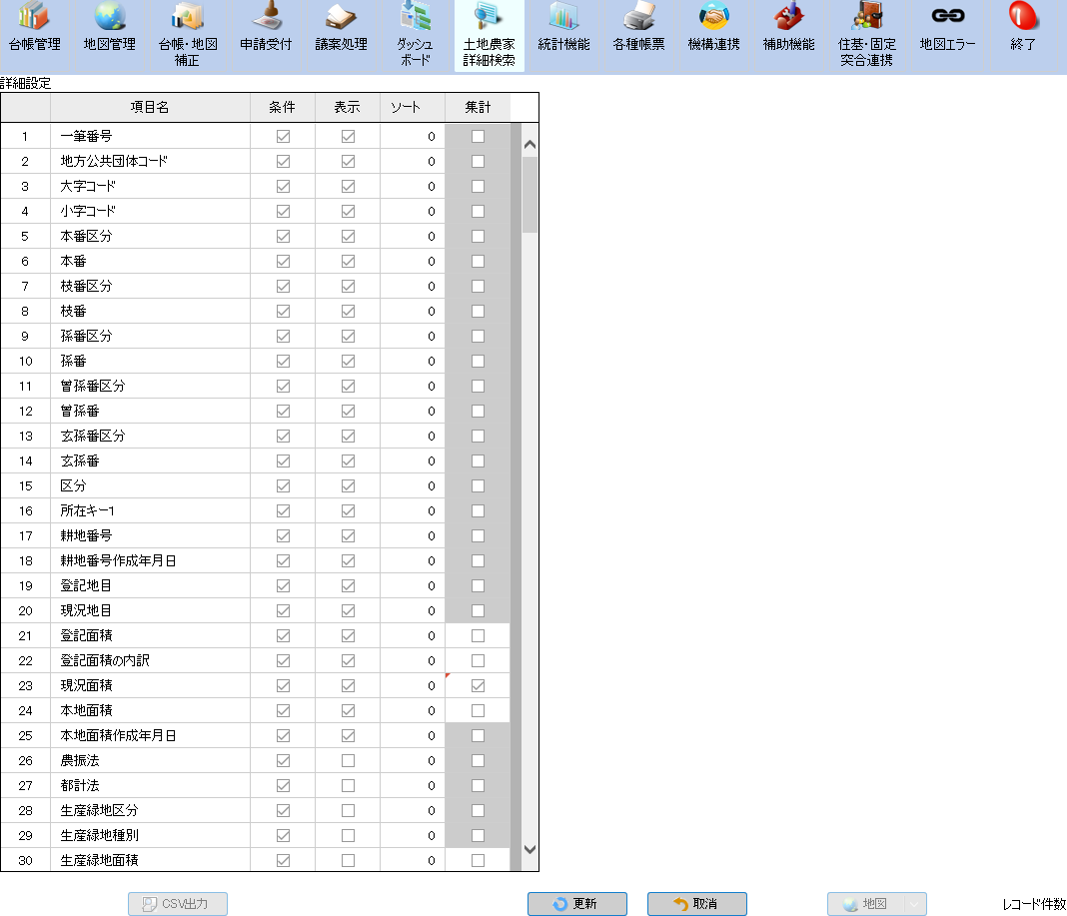
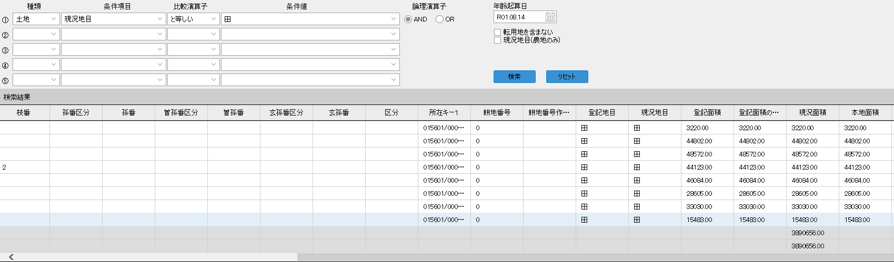
2-3. 土地農家詳細検索での台帳情報の検索（2/3）
土地農家詳細検索で条件を絞って台帳情報を検索することができます。詳細設定の操作方法について説明します。
条件項目の設定を行います。
・条件→検索条件として設定。
・表示→検索結果で情報が表示される。
・集計→検索後、表示項目として設定した条件の合計値 を集計。（「集計」の背景が白い項目のみ。左画面黒枠）
② 設定後、更新ボタンをクリックします。
1
２
Notes:
⑤農家法人の検索結果がリスト表示されます。
リストに表示されている農家/法人の情報をより詳細に知りたい、もしくは修正したい場合は、
検索結果のリストに対し、⑥行をダブルクリックすると、
農家法人に紐づく農地台帳の情報を閲覧することができます。
ダブルクリック以外に、⑦選択ボタンを押すことで、同じ動作を行うことが可能です。
名簿から検索する手順については以上です。

Slide 19
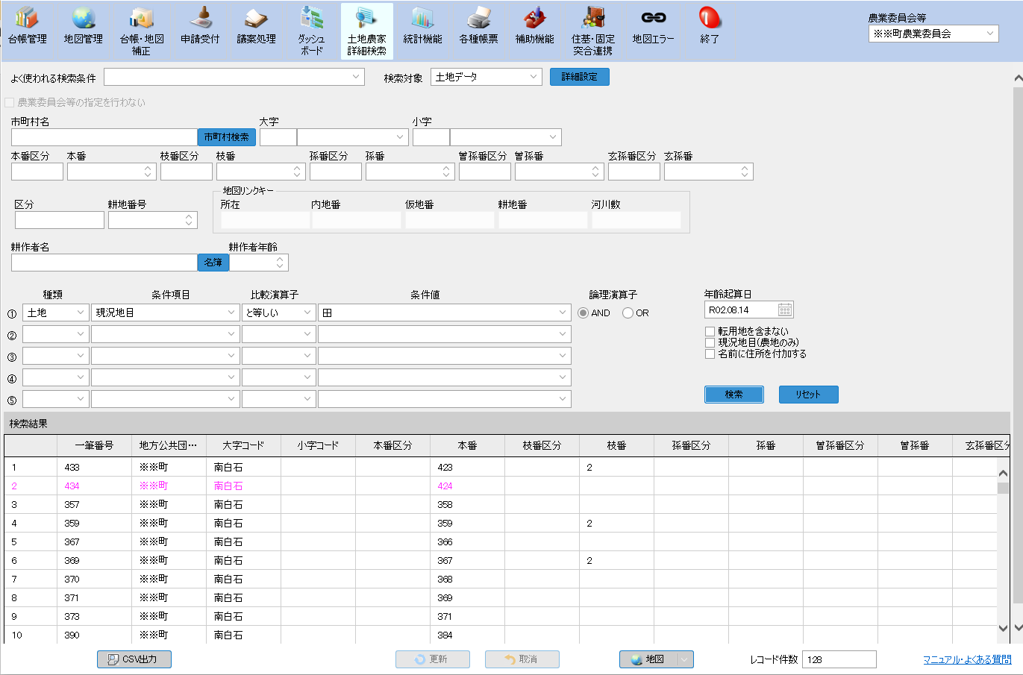
2-3. 土地農家詳細検索での台帳情報の検索（3/3）
土地農家詳細検索で条件を絞って台帳情報を検索することができます。
検索対象が土地データの場合、所在等から絞って検索ができます。
検索する条件を設定します。まずは種類を選び、条件項目等を選択します。
※検索対象以外のデータを検索条件として設定できます。
検索対象：土地データ 種類：農家/法人
条件項目：中心経営体区分 比較演算子：と等しい
条件値：中心経営体
→人・農地プランの中心経営体と設定される経営体の世帯員が所有している土地を検索
③ 条件を設定後、検索をクリックします。
➃ 検索結果をCSVで出力可能です。土地データの情報が全て出力され、必要な検索条件に合致した台帳情報を独自に活用することが可能です。
※検索結果の表示上限は1万件までですが、CSVで出力する際は検索結果対象データが全て出力されます。
1
チェックをいれることでCSV出力時に所有者等の住所も表示される。
２
３
４
Notes:
⑤農家法人の検索結果がリスト表示されます。
リストに表示されている農家/法人の情報をより詳細に知りたい、もしくは修正したい場合は、
検索結果のリストに対し、⑥行をダブルクリックすると、
農家法人に紐づく農地台帳の情報を閲覧することができます。
ダブルクリック以外に、⑦選択ボタンを押すことで、同じ動作を行うことが可能です。
名簿から検索する手順については以上です。

Slide 20
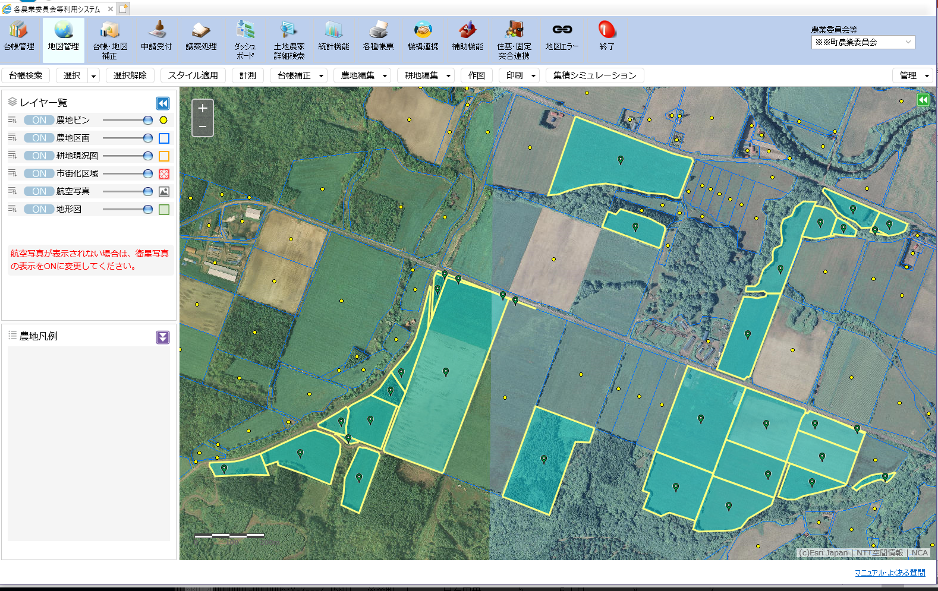
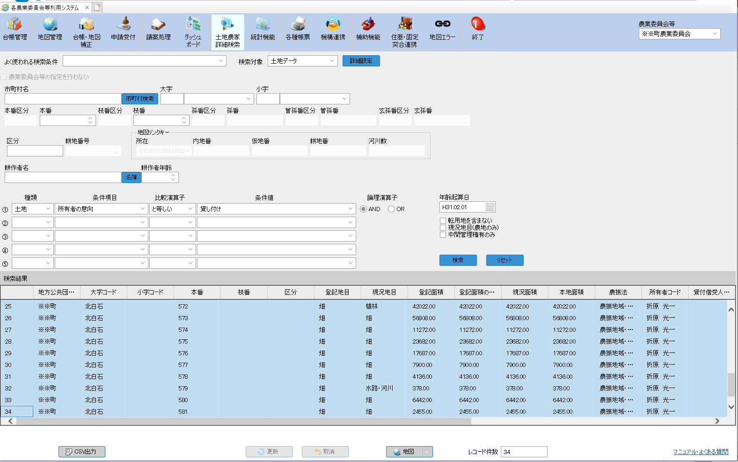
（参考１）土地農家詳細検索機能を活用する
土地農家詳細検索でも検索した土地が、地図のどこにあるか即座に確認することができます。
1
2
①以下のいずれかの方法ですべての土地を選択状態にする
・一番上の土地をクリック → キーボードの「SHIFT」を押しながら「↓」を押していく
・一番上の土地をクリック → キーボードの「SHIFT」を押しながら一番下の農地をクリック
・キーボードの「CTRL」を押しながら各土地を一つずつクリック
②「地図」ボタンをクリックする。

Slide 21
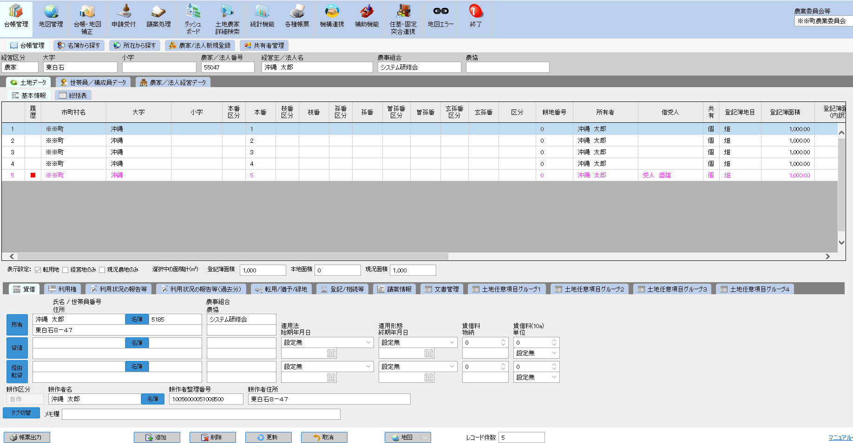
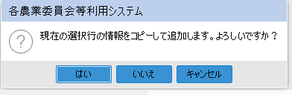
2-4. 土地を農地台帳に追加する（1/2）
農業委員会サポートシステムに土地を追加する方法について説明します。
台帳管理- 台帳管理タブで以下の操作を行い、農地台帳に土地の追加を行います。
追加ボタンをクリックします。
追加ボタンを押すと下記のメッセージ画面が表示されます。現在選択している土地（左画面で青くなっている土地）の情報をコピーする場合は「はい」、コピーしない場合は「いいえ」を選択します。
【補足情報】
農業委員会サポートシステムで土地の情報を追加する方法は下記の通り。
①台帳管理画面で土地を追加する。
②固定台帳との突合で土地を追加する。
2
1
Notes:
次に、所在から検索する操作について説明します。
eMAFF農地ナビで土地に関する問い合わせが発生した場合や、農地パトロール等などで所有者が不明な場合、所在地から農地台帳を検索することが可能です。
①台帳管理の所在から探すタブを選択し、検索画面を表示します。
②大字・小字など、所在に関する検索条件を指定し、
③検索ボタンを押してください。

Slide 22
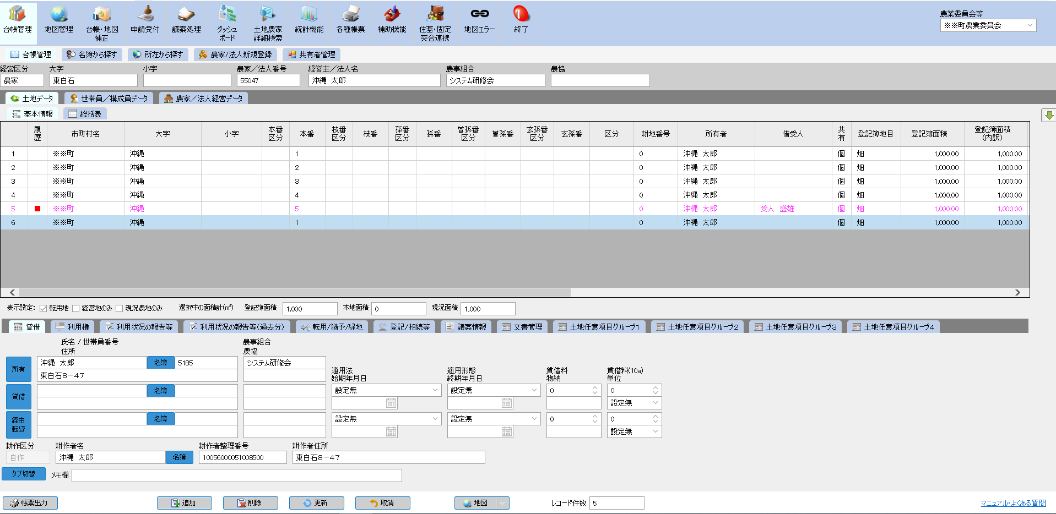
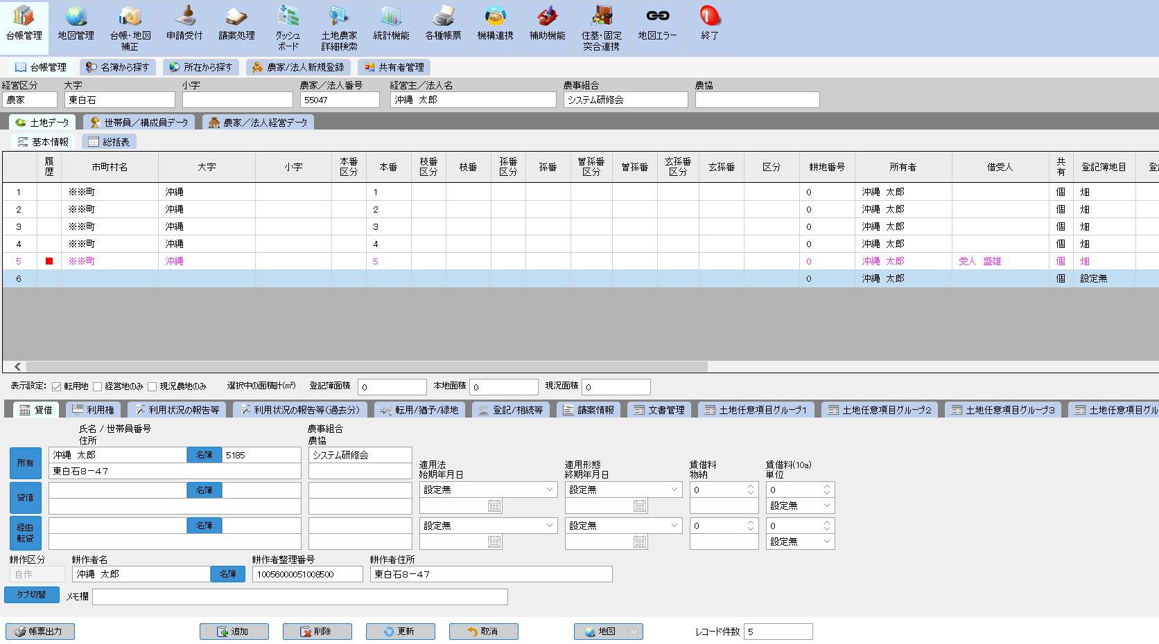
2-4. 土地を農地台帳に追加する（2/2）
農業委員会サポートシステムに土地を追加する方法について説明します。
3
3
4
4
コピーした場合
コピーしなかった場合
③ コピーした場合は情報を修正、コピーしなかった場合は情報を新規に入力します。
➃ 情報の修正、入力が完了後、更新ボタンをクリックします。
Notes:
次に、所在から検索する操作について説明します。
eMAFF農地ナビで土地に関する問い合わせが発生した場合や、農地パトロール等などで所有者が不明な場合、所在地から農地台帳を検索することが可能です。
①台帳管理の所在から探すタブを選択し、検索画面を表示します。
②大字・小字など、所在に関する検索条件を指定し、
③検索ボタンを押してください。

Slide 23
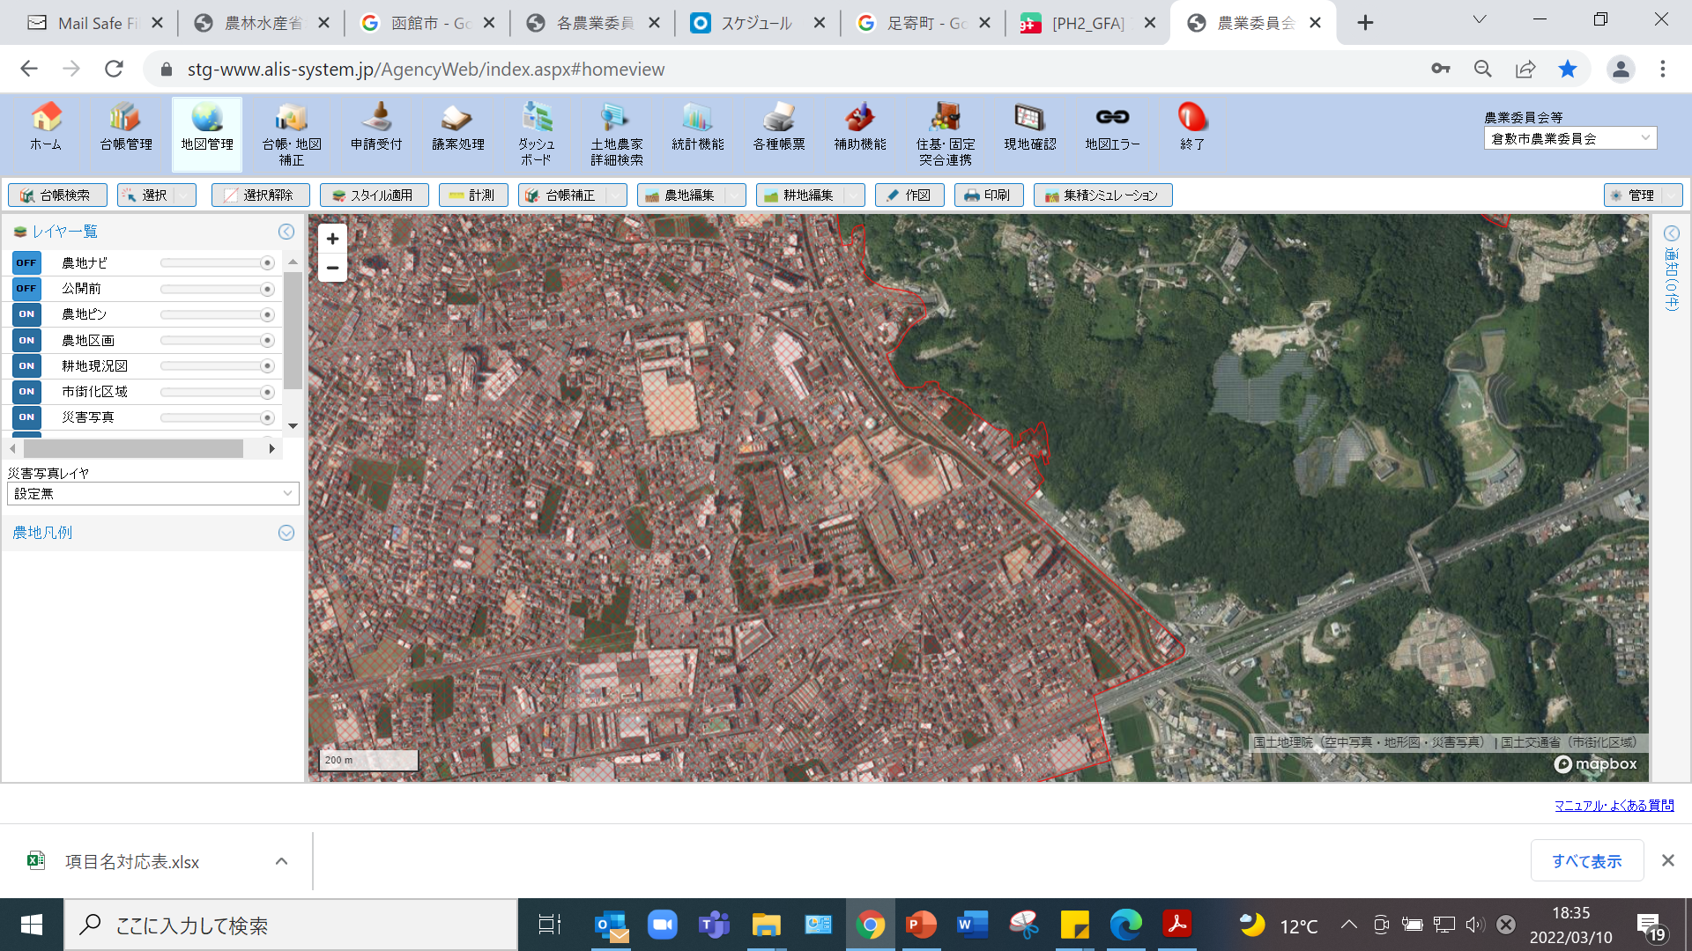
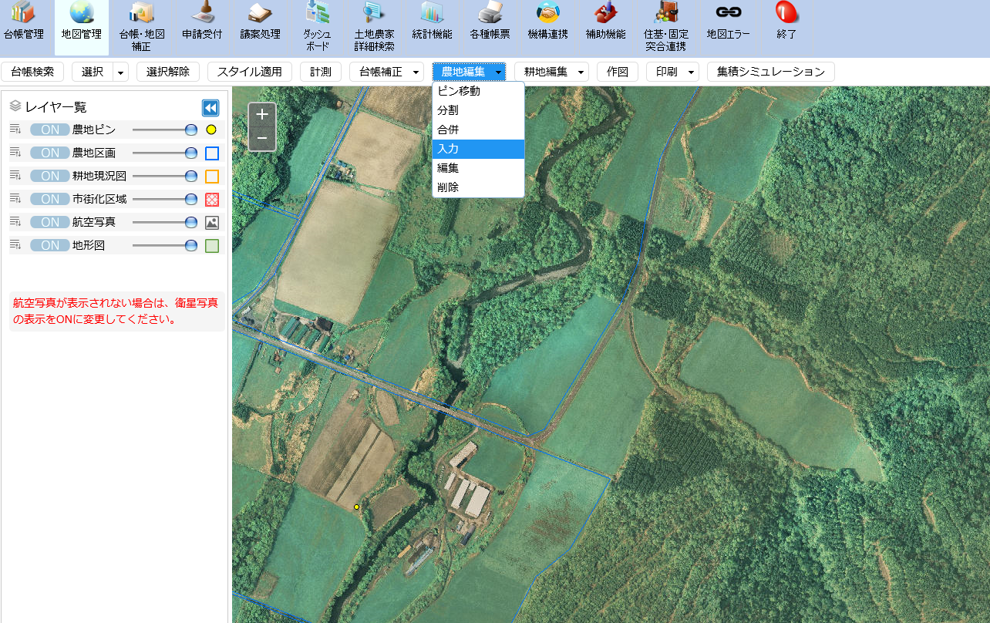

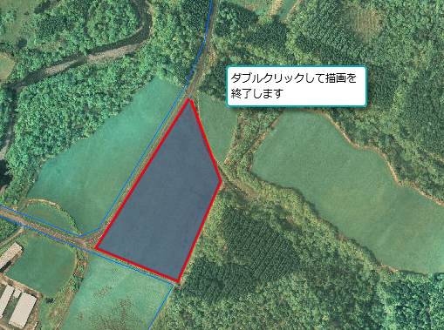
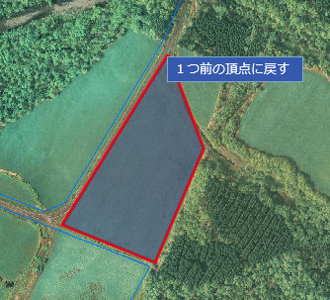
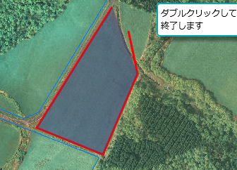
2-4. 追加した土地の地図情報を作成する
農業委員会サポートシステムに追加した土地の地図情報を作成する方法について説明します。
地図管理で以下の操作を行い、農地台帳に追加した土地の地図情報を作成します。
追加した土地の地図上の位置まで移動し（左画面の黄線）、農地編集-入力を選択します。
選択後、作成開始メッセージが表示されます。
クリックすると作成が開始されます。頂点をクリック→線を引くを繰りかえし作成します。
③ ダブルクリックをすると作成が終了します。
※線を引き直す場合は、右クリックを押すと下記左図のメッセージ画面が表示され、1つ前の頂点に戻り線を引き直すことができます。
※ピン利用のみの農業委員会等では行えません。
1
2
3
Notes:
次に、所在から検索する操作について説明します。
eMAFF農地ナビで土地に関する問い合わせが発生した場合や、農地パトロール等などで所有者が不明な場合、所在地から農地台帳を検索することが可能です。
①台帳管理の所在から探すタブを選択し、検索画面を表示します。
②大字・小字など、所在に関する検索条件を指定し、
③検索ボタンを押してください。

Slide 24
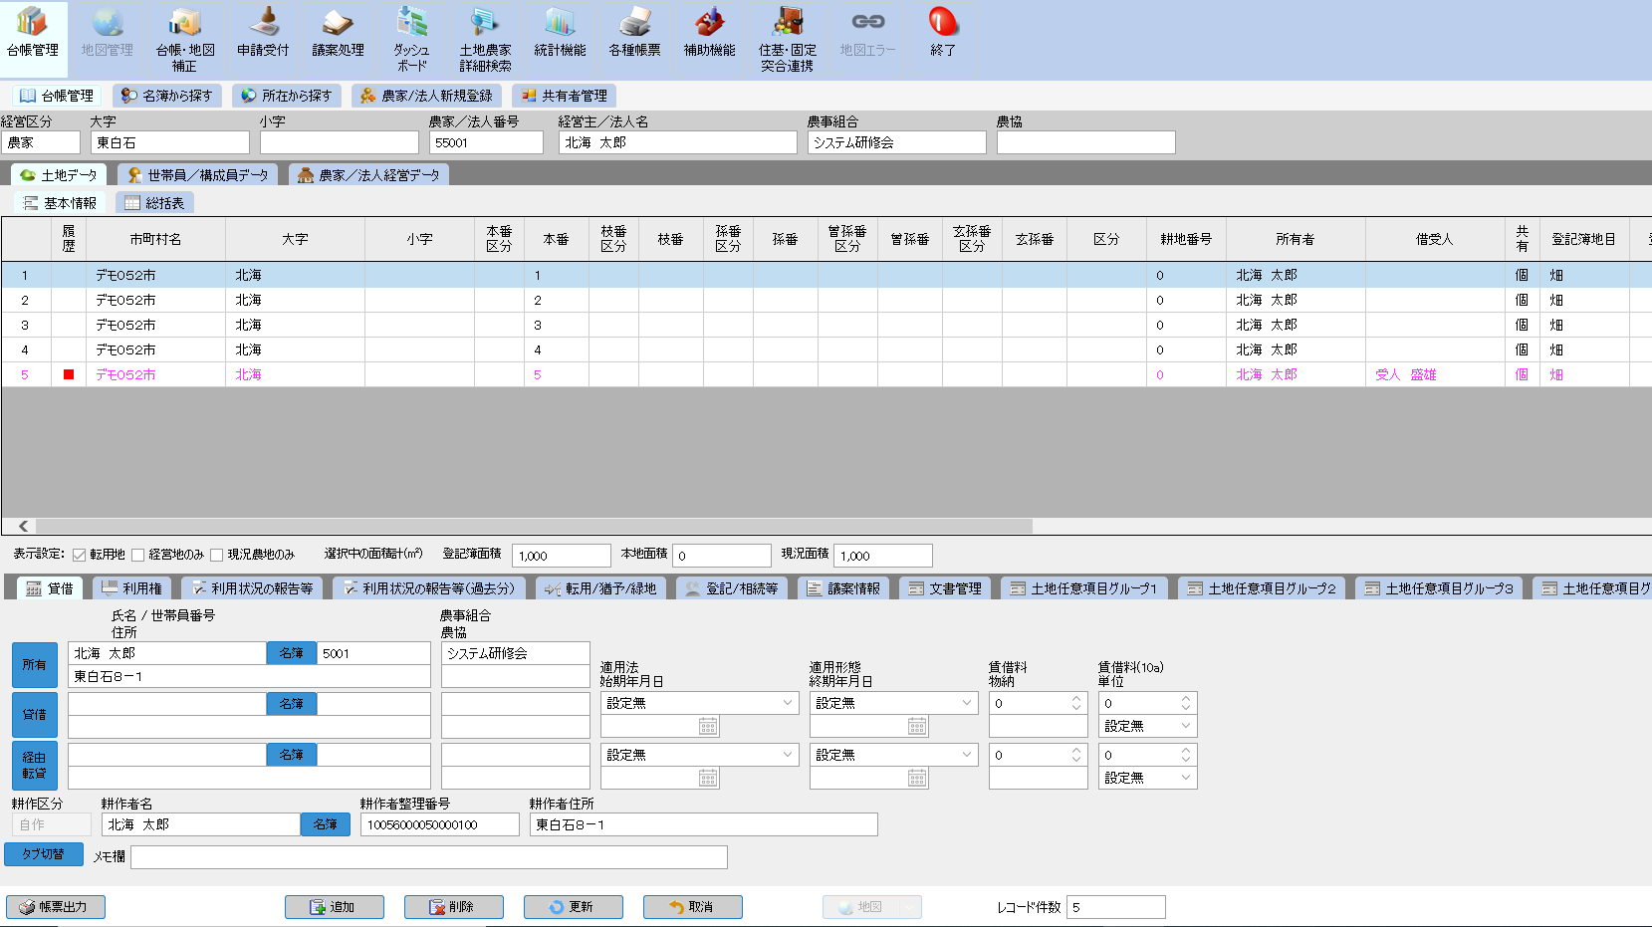
2-５. 農地台帳から土地を削除する（1/2）
農業委員会サポートシステムに登録されている土地を削除する方法について説明します。
台帳管理- 台帳管理タブ₋土地データで以下の操作を行い、農地台帳の土地の削除を行います。
削除したい農地を選択します。
「削除」ボタンをクリックします。
※「削除」ボタンを押しても土地は削除されません！
【補足情報】
農業委員会サポートシステムで土地の情報を削除する方法は下記の通り。
①台帳管理画面で土地を削除する。
②台帳・地図補正で土地を削除する。
③固定台帳との突合で土地を削除する。
※②③の操作での削除した場合、削除した時点の土地情報の確認は「土地農家詳細検索」の対象データ「土地履歴データ」で確認可能。
1
2
Notes:
次に、所在から検索する操作について説明します。
eMAFF農地ナビで土地に関する問い合わせが発生した場合や、農地パトロール等などで所有者が不明な場合、所在地から農地台帳を検索することが可能です。
①台帳管理の所在から探すタブを選択し、検索画面を表示します。
②大字・小字など、所在に関する検索条件を指定し、
③検索ボタンを押してください。

Slide 25
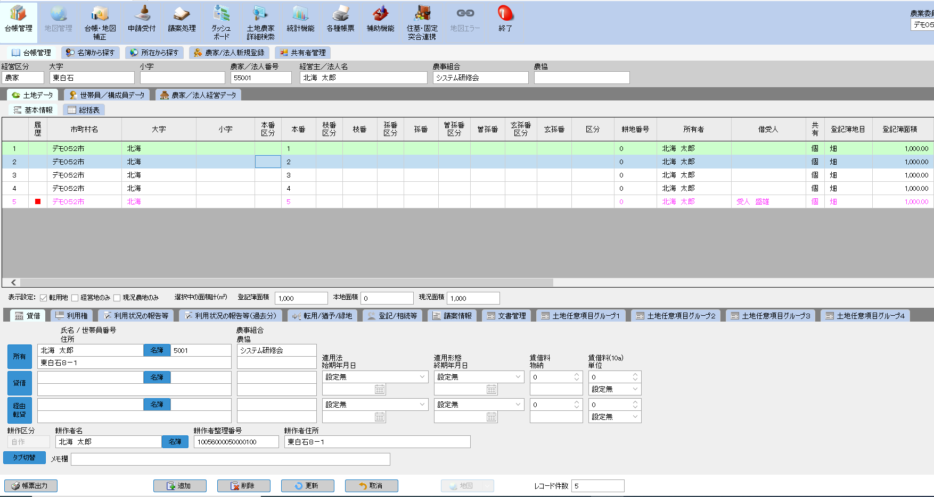
2-５. 農地台帳から土地を削除する（２/2）
農業委員会サポートシステムに登録されている土地を削除する方法について説明します。
台帳管理- 台帳管理タブで以下の操作を行い、農地台帳の土地の削除を行います。
③削除の対象地となった土地は「削除」ボタンクリック後、緑色で表示されます。
この状態は削除の対象地であるという表示です。
この状態以外の土地は次の④の操作をしても削除されません。
④「更新」ボタンをクリックします。
３
４
Notes:
次に、所在から検索する操作について説明します。
eMAFF農地ナビで土地に関する問い合わせが発生した場合や、農地パトロール等などで所有者が不明な場合、所在地から農地台帳を検索することが可能です。
①台帳管理の所在から探すタブを選択し、検索画面を表示します。
②大字・小字など、所在に関する検索条件を指定し、
③検索ボタンを押してください。

Slide 26
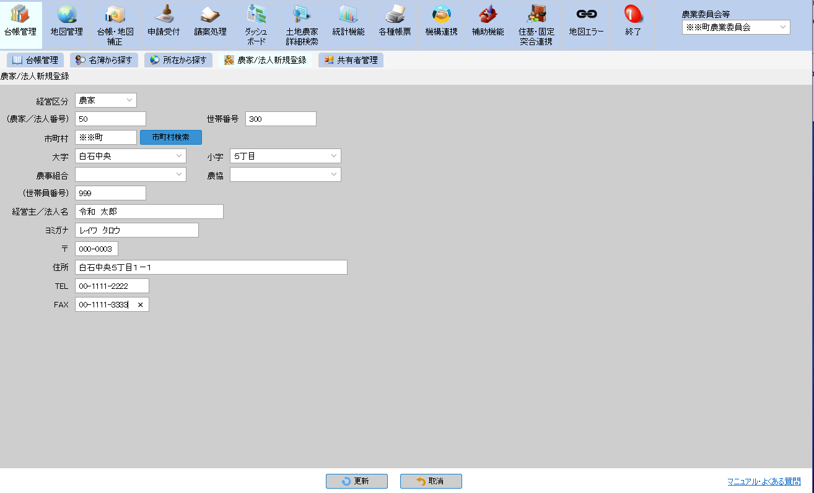
2-６. 農家・法人を新規に登録する（1/3）
農業委員会サポートシステムに農家・法人等を新規に登録する方法について説明します。
台帳管理-農家/法人新規登録タブで以下の操作を行います。
新規登録する経営体区分を選択します。
「農家/法人番号」と「世帯番号」を入力します。
③ 新規登録する農家・法人の所在地、名前等を入力します。
➃ 入力完了後、更新ボタンを押下します。
※農家/法人番号と世帯員番号は入力がなくても自動で生成される。農家/法人番号は、農業委員会サポートシステムで管理していく上での番号。
※世帯番号は住基台帳の世帯番号のことを指します。
※住基台帳との突合を考えていく上で、世帯番号、世帯員番号は住基台帳と同じもので登録するのが望ましいです。登録する際、把握していなければ任意で登録し、確認後に変更することが可能です。
※農事組合や農協は【補助機能-共通コード管理等】であらかじめ登録しておく必要有。
【補足情報】
農業委員会サポートシステムで人の情報を追加する方法は下記の通り。
①「農家/法人新規登録」で追加する。
②住基台帳との突合で追加する。
1
2
3
：必須項目
4
Notes:
一般ユーザの登録操作について説明します。
①補助機能のユーザ管理タブをクリックしてユーザ管理画面を表示してください。
ユーザのリストが表示されます。
②画面下部の追加ボタンを押していただくと、リストの最後に新しい行が追加されます。

Slide 27
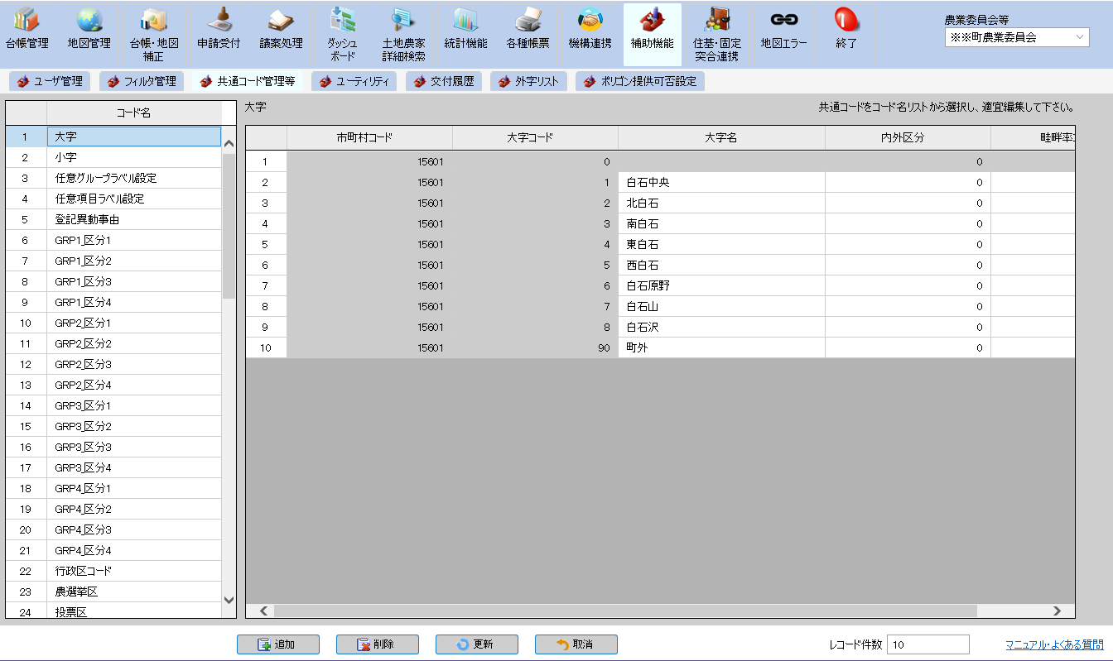
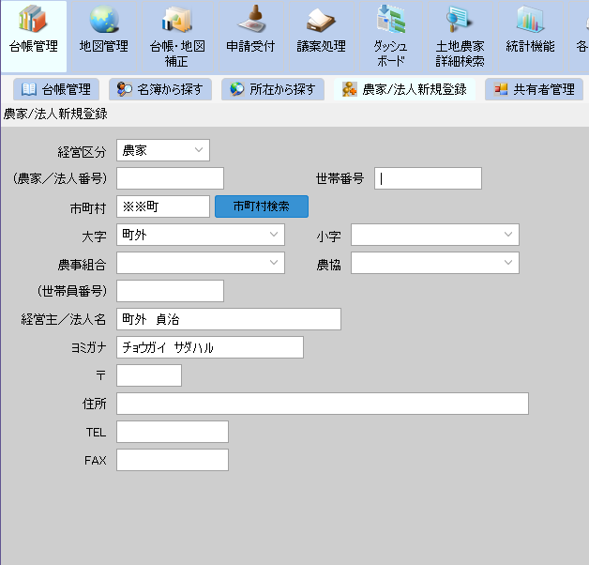
2-６. 農家・法人を新規に登録する（2/3）
市町村外の農家・法人等を登録する方法について、説明します。
パターン① 大字「市町村外」を作成し、登録する。
2
1
①【補助機能-共通コード管理等-大字】で大字名「市町村外」を追加し、更新ボタンを押下します。
②【台帳管理-農家/法人新規登録】で大字「市町村外」を選択します。
1

Slide 28
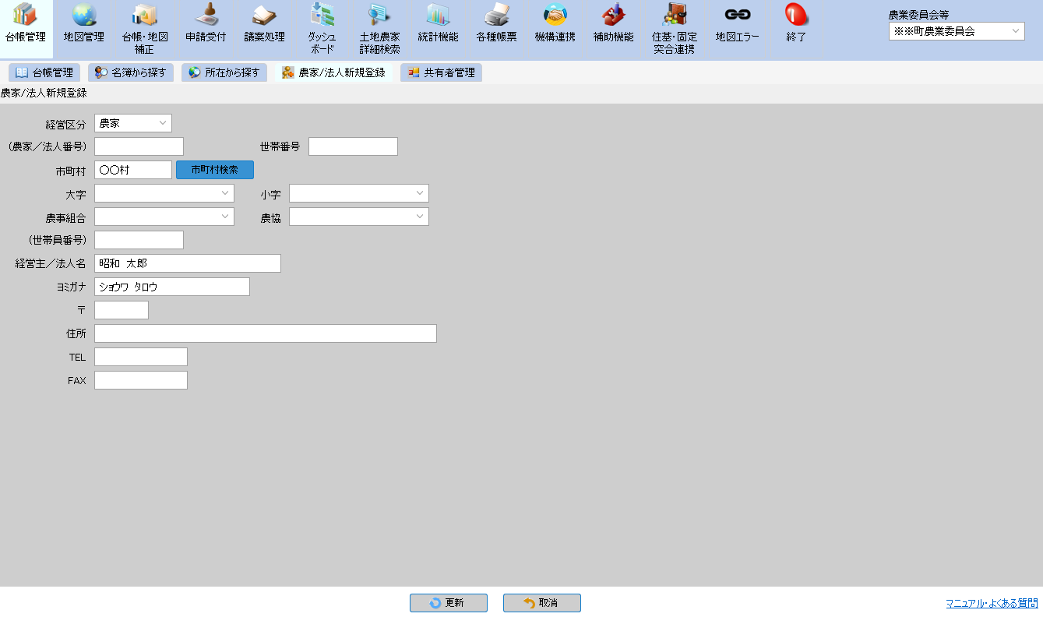
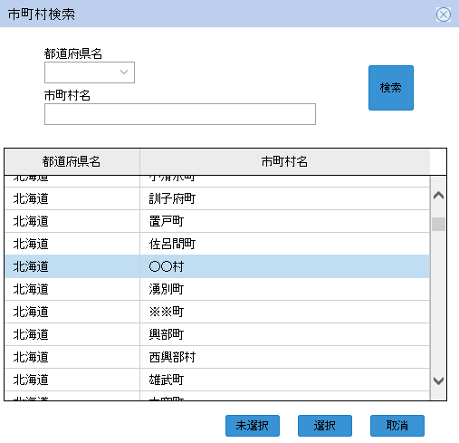
2-６. 農家・法人を新規に登録する（3/3）
市町村外の農家・法人等を登録する方法について、説明します。
パターン② 新規登録する農家・法人の実際の所在地で登録する。
2
1
3
①【台帳管理-農家/法人新規登録】で「市町村検索」を選択します。
②市町村検索画面が表示され、「都道府県名」「市町村名」を選択せずに、または検索したい市町村名を入力し、検索ボタンを押下します。
③全市町村名、または入力した市町村名が表示されるので、該当市町村を選択し、選択ボタンを押下します。
➃市町村選択後、必要情報を入力し、更新ボタンを押下します。
4

Slide 29
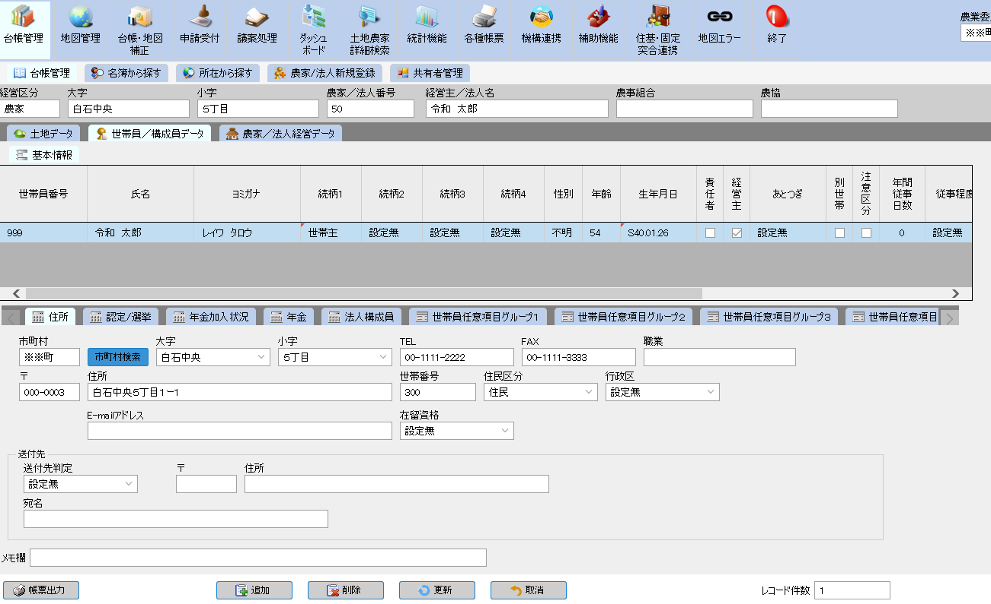
２-７. 世帯員情報・経営体データを入力する
新規登録した農家・法人等の世帯員データ、経営体データは、「農家/法人新規登録」で入力した内容（経営体区分、世帯番号、住所等）以外は未設定となっているため、新規登録後、設定を行う必要があります。
例として続柄、年齢の入力方法を説明します。
①続柄は赤枠部分をダブルクリックし、該当する続柄を選択します。
②年齢は「生年月日」に入力後、自動計算されます。
※和暦表示となっているが、西暦で入力後、自動変換されます。
1965/1/26 → S40.01.26
③各種タブを選択し、必要な情報を入力します。（経営体データも同様）
入力完了後、更新ボタンを押下します。
1
２
3
４

Slide 30
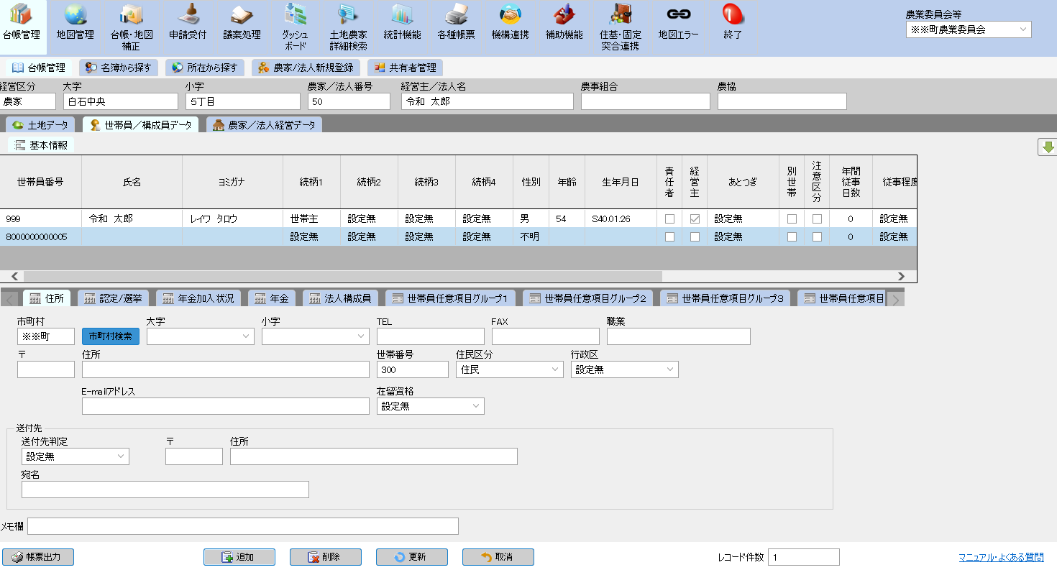
2-８. 各世帯に世帯員を追加する（1/2）
各世帯に世帯員を新規に追加する方法について、説明します。
①【台帳管理-名簿から探す】より、追加したい世帯を検索し、画面下部の追加ボタンを押下します。
②新しい行が追加されます。
※世帯員番号が自動生成されますが、住基台帳の世帯員番号がわかる場合はそちらを入力することで突合処理で連携が可能となります。
2
1

Slide 31
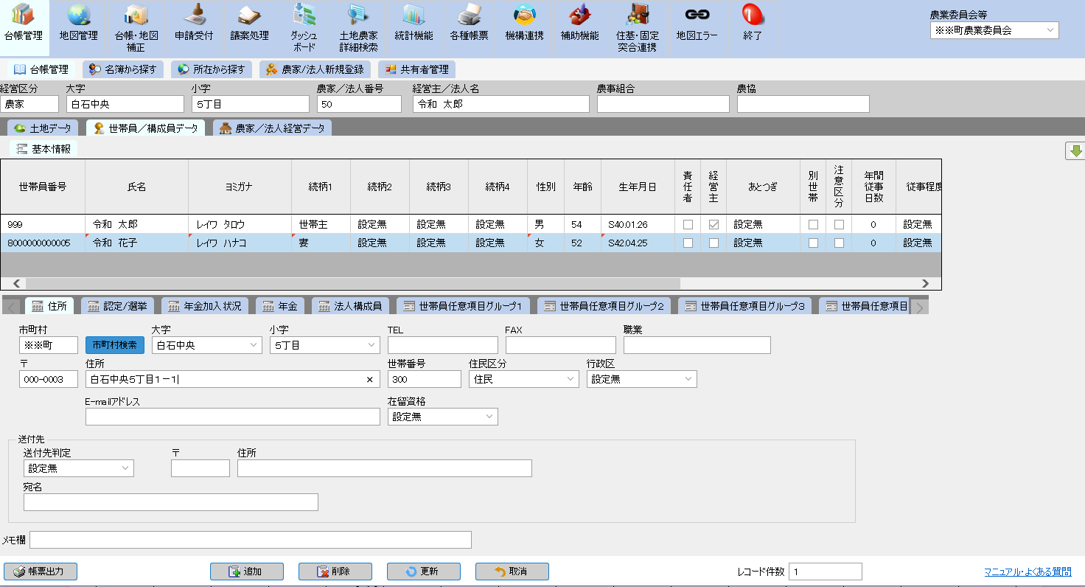
2-８. 各世帯に世帯員を追加する（2/2）
各世帯に世帯員を新規に追加する方法について、説明します。
①必要な情報を入力します。
②入力完了後、更新ボタンを押下します。
1
２

Slide 32
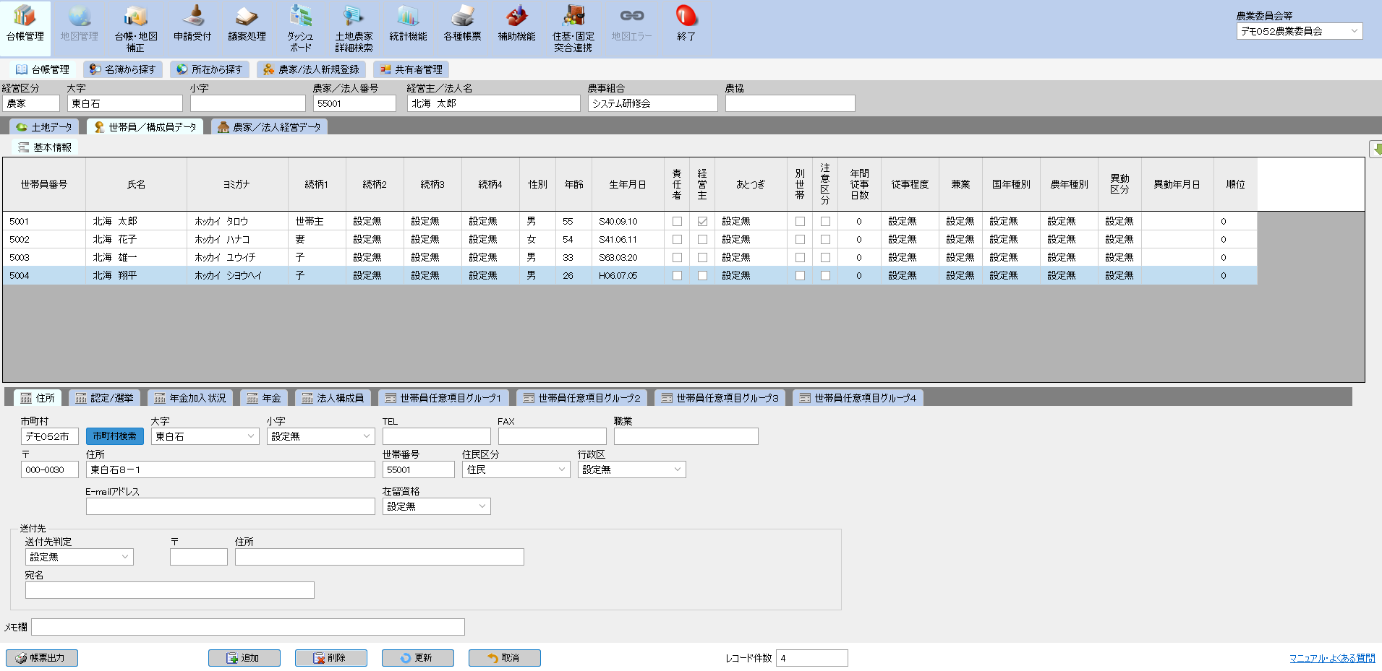
2-９. 世帯員を削除する（1/2）
世帯に登録されている世帯員を新規に追加する方法について、説明します。
台帳管理- 台帳管理タブ₋世帯員データで以下の操作を行い、各世帯の世帯員の削除を行います。
削除したい世帯員を選択します。
「削除」ボタンをクリックします。
※「削除」ボタンを押しても世帯員は削除されません！
1
2

Slide 33
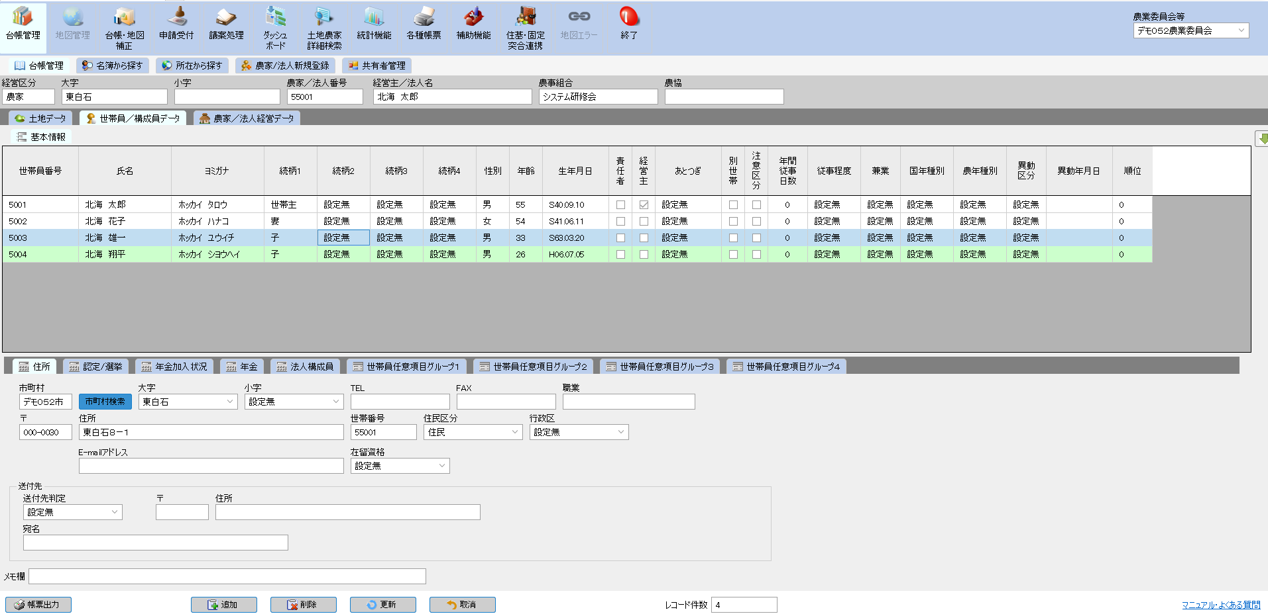
2-９. 世帯員を削除する（2/2）
世帯に登録されている世帯員を新規に追加する方法について、説明します。
台帳管理- 台帳管理タブ₋世帯員データで以下の操作を行い、各世帯の世帯員の削除を行います。
③削除の対象となった世帯員は「削除」ボタンクリック後、緑色で表示されます。
この状態は削除の世帯員であるという表示です。
この状態以外の世帯員は次の④の操作をしても削除されません。
④「更新」ボタンをクリックします。
３
４

Slide 34
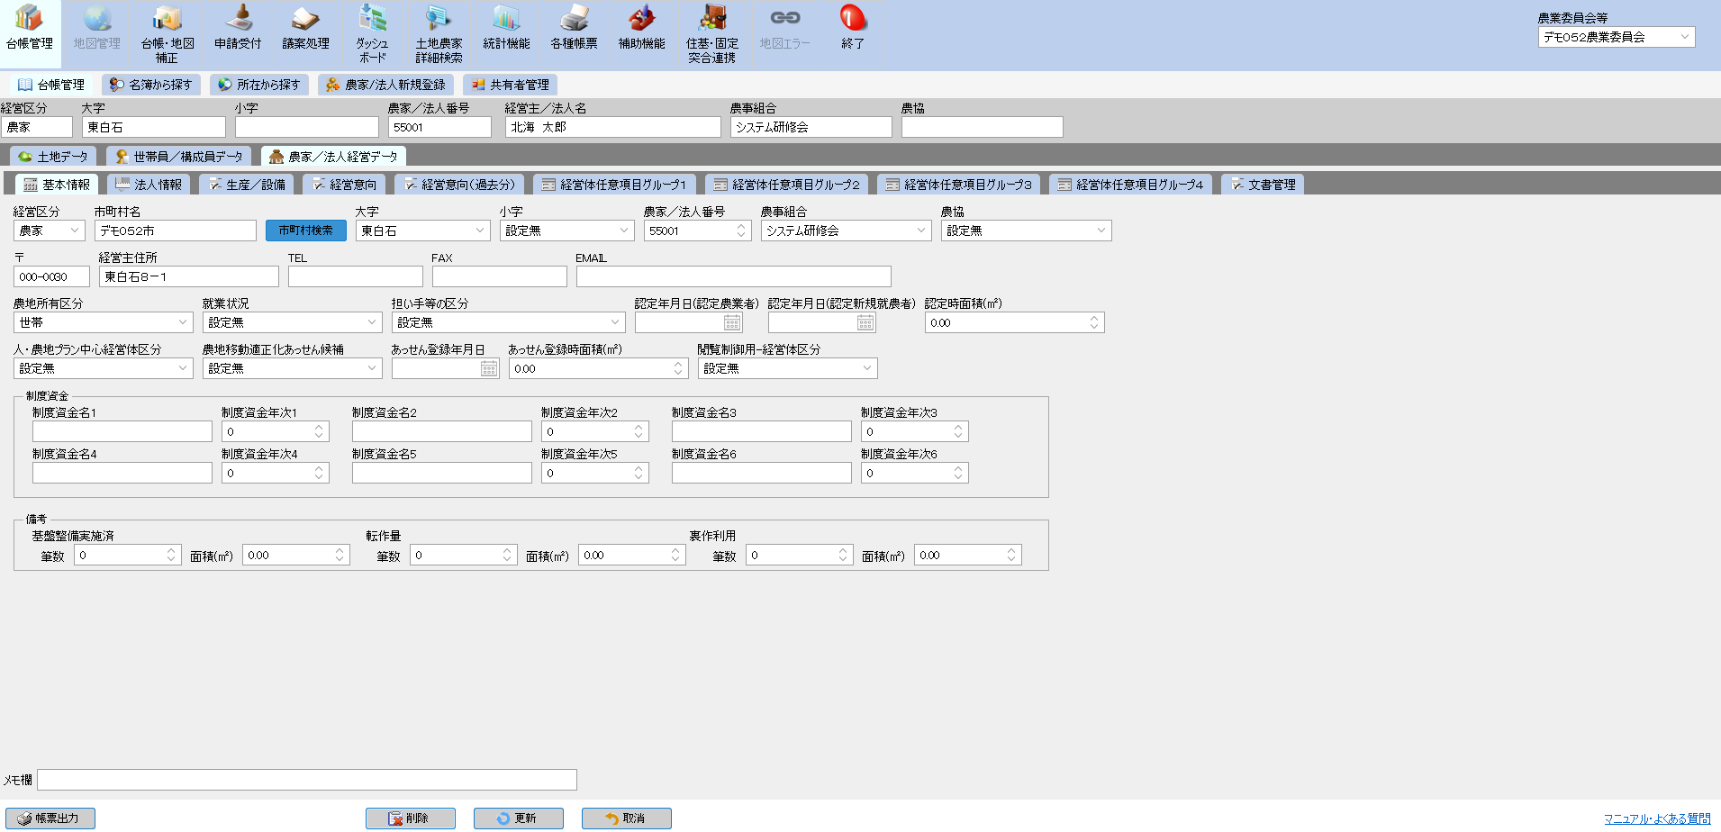
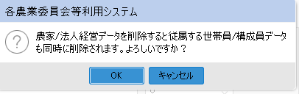
2-９. 経営体を削除する
登録されている経営体データを削除する方法について、説明します。
台帳管理- 台帳管理タブ₋農家/法人データで以下の操作を行い、経営体の削除を行います。
①削除したい経営体を検索し、「削除」ボタンをクリックします。
②「削除」ボタンクリック後、下記メッセージが表示されます。「OK」をクリックすると経営体データが削除されます。
２
１

Slide 35
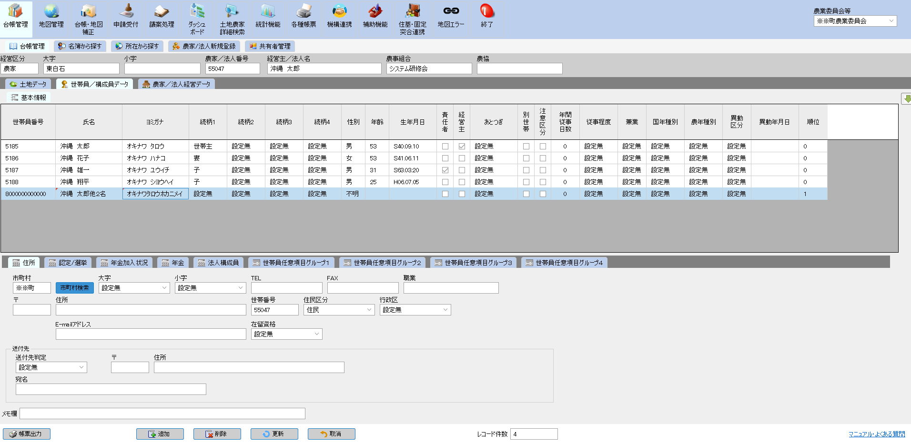
2-10. 共有名義の作成方法（1/2）
相続等の際の共有名義の作成方法について、説明します。
今回はすでに登録されている世帯に共有名義を登録する方法について、説明します。
台帳管理-台帳管理-世帯員/構成員データタブで以下の操作を行います。
① 共有名義を作成する世帯を検索し、「追加」ボタンをクリックします。
② 空白の行が追加されますので、共有名義とわかるよう氏名、ヨミガナを入力します。
例）〇〇 ××他△名
※数字は全角で入力。
※世帯員番号は自動生成されます。
③ 入力完了後、「更新」ボタンをクリックします。
【補足情報】
・新規で共有名義を登録する場合、P20「農家/法人の新規登録」で行ってください。
・住基台帳での共有名義が管理されている場合、世帯員番号は住基台帳と同じものを登録してください。
不明な場合は任意の値で登録し、住基台帳との突合の際に削除、または二重に登録されないよう操作が必要です。
２
3
1

Slide 36
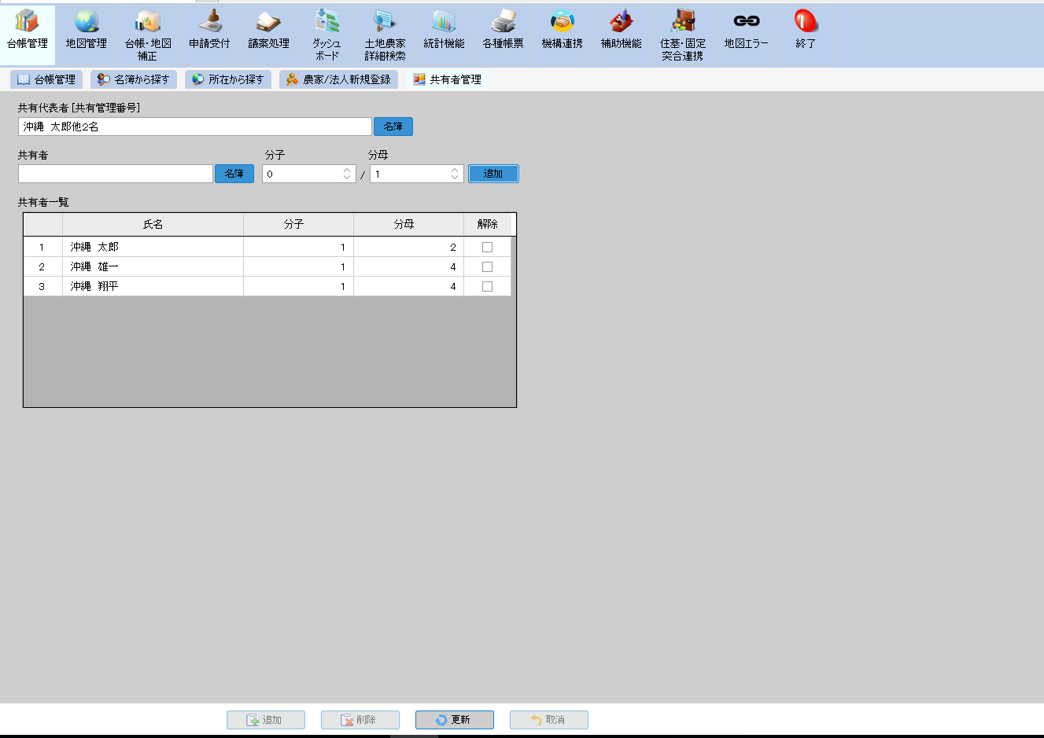
2-10. 共有名義の作成方法（2/2）
相続等の際の共有名義の作成方法について、説明します。
台帳管理-台帳管理-共有者管理タブで以下の操作を行います。
① 「名簿」より、P35で作成した共有名義を検索します。
② 「名簿」より、共有者を検索します。
③ 按分率を入力し、「追加」をクリックします。
➃ 共有者一覧に追加されます。
※共有者の数だけ、②～➃の操作を行います。
⑤ 入力完了後、「更新」をクリックします。
1
２
3
４
5

Slide 37
3.実務操作_各種帳票の出力

Slide 38
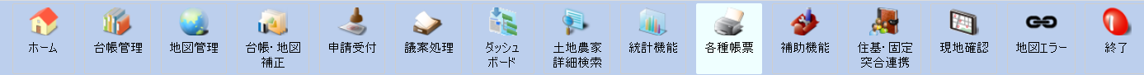
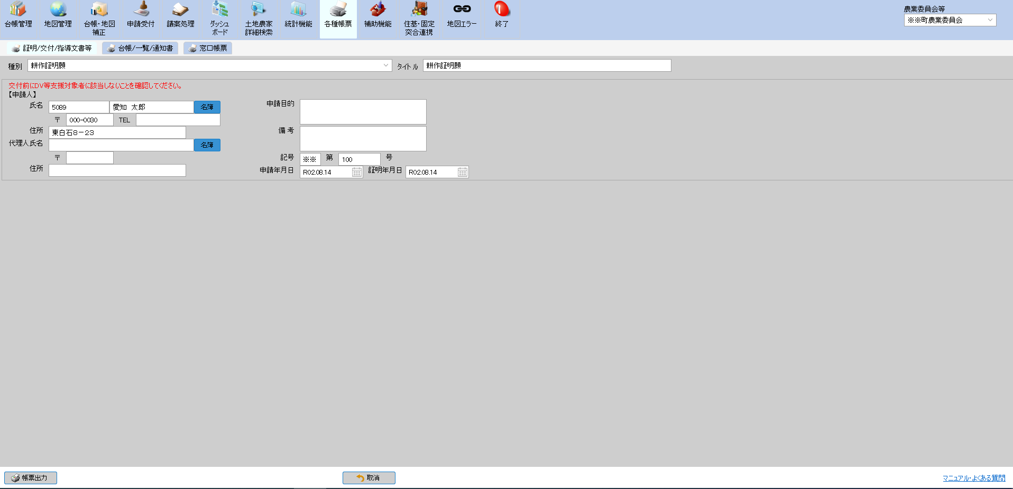

3-1. 耕作証明願を交付する
農業委員会等の窓口において、農家/法人等より証明書願などを受領した場合に、証明書／交付書／指導文書を交付します。
各種帳票-証明/交付/指導文書等タブで以下の操作を行います。
証明/交付/指導文書等タブを表示します。
出力する帳票の種別を選択します。
申請人、代理人を「名簿」から検索します。
申請目的等を入力します。
帳票出力ボタンを押下します。
１
２
４
３
耕作証明のサンプル
５
Notes:
証明書／交付書／指導文書を交付する手順について説明します。
まず①各種帳票の証明書／交付書／指導文書等のタブを選択してください。
②出力する帳票の種別を選択します。
③申請人・代理人などの項目を入力します。
④検索ボタンを押すと
一覧に結果が表示されるので⑤のチェックボックスで対象地を選択して下さい
⑥帳票出力ボタンを押すと印刷されます。

Slide 39


3-２. 現況証明願を交付する
農業委員会等の窓口において、農家/法人等より証明書願などを受領した場合に、証明書／交付書／指導文書を交付します。
各種帳票-証明/交付/指導文書等タブで以下の操作を行います。
証明/交付/指導文書等タブを表示します。
出力する帳票の種別を選択します。
申請人、代理人を「名簿」から検索します。検索後、申請人の所有する土地が「対象地」に表示されます。
申請目的等を入力します。
対象地を追加したい場合は検索ボタンを押下し、対象地を検索します。
対象地を削除する場合、該当地の選択にチェックを入れ、「行削除」を押下します。
設定が完了後「帳票出力」を押下します。
１
２
３
４
５
６
現況証明願のサンプル
7
Notes:
証明書／交付書／指導文書を交付する手順について説明します。
まず①各種帳票の証明書／交付書／指導文書等のタブを選択してください。
②出力する帳票の種別を選択します。
③申請人・代理人などの項目を入力します。
④検索ボタンを押すと
一覧に結果が表示されるので⑤のチェックボックスで対象地を選択して下さい
⑥帳票出力ボタンを押すと印刷されます。

Slide 40

3－3. 農地台帳を出力する
農業委員会等は業務の実施に活用するために農家・法人一覧、世帯員一覧等の各種帳票を出力します。
１
各種帳票を出力する場合、各種帳票-台帳/一覧/通知書タブで以下の操作を行います。
台帳/一覧/通知書タブを表示します。
出力する帳票の種別を選択します。
検索条件を入力します。「出力対象」のチェックを外すことで不要な筆別表は出力されません。
帳票出力ボタンを押下し、印刷します。
2
3
4
Notes:
続いて、農業委員会業務に活用するための その他帳票の出力方法について説明します。
まず①各種帳票の台帳／一覧／通知書のタブを選択してください。
②出力する帳票の種別を選択します。
③検索条件に絞り込み条件を指定します。
④帳票出力ボタンを押すと、農家・法人一覧、世帯員一覧などが印刷されます。

Slide 41

3－4. 閲覧用農地台帳／要約書を交付する
農業委員会等の窓口において、農家/法人等より農地台帳閲覧等の請求を受けた場合に、閲覧用農地台帳を提示、または農地台帳記録事項要約書を交付します。
閲覧用農地台帳の提示、農地台帳記録事項要約書の交付を行う場合、各種帳票-窓口帳票タブで以下の操作を行います。なお、出力される閲覧用農地台帳と農地台帳記録事項要約書については、検索結果一覧に表示された対象地のうち「選択した対象地のみ」が出力されます。
窓口帳票タブを表示します。
閲覧用農地台帳または農地台帳記録事項要約書を選択します。
検索ボタンを押下し、検索を行います。
検索結果に対象地のリストが表示されるので、対象地を選択します。
帳票出力ボタンを押下します。
２
１
３
４
５
Notes:
閲覧用農地台帳／要約書を交付する手順について説明します。
まず①各種帳票の窓口帳票タブを選択してください。
②閲覧用農地台帳または農地台帳記録事項要約書を選択し
③検索ボタンを押します。
すると④検索結果が表示されますので、チェックボックスで対象地を選択し、
⑤帳票出力ボタンを押して印刷してください。

Slide 42
4.実務操作_台帳・地図補正での情報更新

Slide 43
（参考）農業委員会サポートシステムでの権利関係の更新方法
農業委員会サポートシステムでの権利関係の情報の更新は下記の3パターンとなります。
更新方法 | 履歴の作成 | 借賃等調査データの自動作成
①台帳管理画面で直接更新 | 作成されない | 作成されない
②「台帳・地図補正」で更新 | 台帳補正として履歴が作成 | 作成されない
③「申請受付」～「議案処理」で更新 | 許可案件⇒議案補正 報告案件⇒報告補正 として履歴が作成 | 作成される
④「土地データ一括更新」で更新 | 一括更新として履歴が作成 | 作成されない

Slide 44







4-1. 所有権補正を行う
申請受付‐議案処理を通さず権利情報を更新することができます。
台帳・地図補正-権利補正-所有権タブで以下の操作を行います。
対象地を検索。
補正したい土地を選択。
所有権の各情報を入力。
更新ボタンを押下します。
※台帳・地図補正-権利補正の入力内容は「申請受付」の入力内容と同様となります。
１
２
１
３
４
：必須項目

Slide 45





4-2. 貸借権補正を行う
申請受付‐議案処理を通さず権利情報を更新することができます。
台帳・地図補正-権利補正-賃借権タブで以下の操作を行います。
補正内容が同一であれば、複数土地を選択して一括で補正を行えます。
対象地を検索。
補正したい土地を選択。
貸借権の各情報を入力。
更新ボタンを押下します。
2
１
3
３
４
：必須項目

Slide 46

4-3-1.貸借権（中間管理）補正を行う（転貸）
申請受付‐議案処理を通さず権利情報を更新することができます。
台帳・地図補正-権利補正-貸借権（中間管理）タブで以下の操作を行います。
対象地を検索。
補正対象の土地を選択。
「貸借・転貸・一括」から転貸を選択。
転貸の各情報を入力。
更新ボタンを押下します。
※「貸借・転貸・一括」は選択は下記のとおり。
転貸：所有者→機構
貸借：機構→受け手
一括：所有者→機構→受け手
２
１
３
４
５
：必須項目

Slide 47


4-3-2.貸借権（中間管理）補正を行う【貸借】
申請受付‐議案処理を通さず権利情報を更新することができます。
台帳・地図補正-権利補正-貸借権（中間管理）タブで以下の操作を行います。
対象地を検索。
補正対象の土地を選択。
「貸借・転貸・一括」から貸借を選択。
貸借の各情報を入力。
更新ボタンを押下します。
※貸借権の補正内容を登録する際、対象の土地データに経由転貸情報が設定されていない場合は警告画面が表示され更新することはできません。
２
１
３
４
５
：必須項目

Slide 48

4-3-3 .貸借権（中間管理）補正を行う【一括】
申請受付‐議案処理を通さず権利情報を更新することができます。
台帳・地図補正-権利補正-貸借権（中間管理権）タブで以下の操作を行います。
対象地を検索。
補正対象の土地を選択。
「貸借・転貸・一括」から一括を選択。
経由転貸情報、貸借情報の各情報を入力。
更新ボタンを押下します。
２
１
３
４
５
：必須項目

Slide 49

4-4 . 農地転用補正を行う
申請受付-議案処理を通さず権利情報を更新することができます。
申請受付‐議案処理を通さず権利情報を更新することができます。
台帳・地図補正-権利補正-農地転用タブで以下の操作を行います。
対象地を検索。
補正対象の土地を選択。
転用形態などの情報を入力。
更新ボタンを押下します。
※農地法5条を入力する場合、受け人情報や賃料を入力する画面が表示されます。（左図は農地法4条の場合）
１
２
３
４
：必須項目

Slide 50



4-5.解約補正を行う
申請受付‐議案処理を通さず権利情報を更新することができます。
台帳・地図補正-権利補正-解約タブで以下の操作を行います。今回は「貸借」を選択。
対象地を検索。
補正対象の土地を選択。
「貸借・転貸・転用」から貸借を選択。
解約の種類などの情報を入力。
更新ボタンを押下します。
※貸借と転貸は権利関係の変更となり、転用は転用形態の変更となる。そのため農地法5条の場合は下記の処理が必要。
①「台帳・地図補正」で貸借と転用の2回の解約処理を行う。
②「台帳・地図補正」で貸借の解約処理を行い、「台帳管理」の【転用形態】タブで転用情報を直接修正。
③台帳・地図補正」で転用の解約処理を行い、「台帳管理」の【貸借】タブで貸借情報を直接修正。
２
１
３
４
５
：必須項目

Slide 51



4-6.解約（中間管理）補正を行う
申請受付‐議案処理を通さず権利情報を更新することができます。
台帳・地図補正-権利補正-解約（中間管理）タブで以下の操作を行います。今回は「一括」を選択。
対象地を検索。
補正対象の土地を選択。
③「貸借・転貸・一括」から解約の対象を選択。
④ 解約の情報、適用法などを入力。
⑤ 更新ボタンを押下します。
※「貸借・転貸・一括」は選択は下記のとおり。
転貸：所有者→機構の処理
貸借：機構→受け手の処理
一括：所有者→機構→受け手の処理
２
１
３
４
５
：必須項目

Slide 52


4-7. 現況地目の補正を行う
非農地判断等による現況地目の変更等を行う場合、「台帳・地図補正」で変更できます。
１
台帳・地図補正-権利補正-現況タブで以下の操作を行います。
補正内容が同一であれば、複数土地を選択して一括で補正を行えます。
対象地を検索。
補正したい土地を選択。
現況判定地目などの情報を入力。
更新ボタンを押下します。
２
３
４
：必須項目

Slide 53

4-8 一括承継補正を行う
円滑化団体から農地中間管理機構への一括承継等を行う場合、「台帳・地図補正」で修正ができます。
台帳・地図補正-権利補正-一括承継タブで以下の操作を行います。※一括承継タブは、右クリックメニューから遷移はできません。
承継元となる世帯員（承継対象項目を承継したい世帯員）を選択。
承継対象項目（所有者、借受人、経由転貸人、登記上の所有者）を 1 つ以上 選択。
対象地を検索。（条件に合致する土地が表示される。）
承継対象地を選択。
承継先を選択。
更新ボタンを押下します。
※ ：必要に応じて、承継対象とする土地の所在地や、貸借終了年月日（〇月〇日から×月×日までの間で指定されているもの）期間を選択。
１
２
３
４
５
６
※ ：CSV 出力ボタンをクリックすることで、承継対象の選択で設定した条件に合致する土地の一覧（一括承継対象地一覧の出力 ）を CSV 形式で出力できます。CSV には選択のチェックを外しているものも含めて検索表示された全件が出力されます。
：必須項目

Slide 54


4-9. その他補正を行う（農振見直しに伴う台帳補正）（1/2）
農振区分の見直しが発生した場合に台帳補正を行います。（履歴は残りません）
土地農家詳細検索から農振区分を変更する土地を検索します。
土地農家詳細検索から該当の土地の絞り込み検索を行います。
検索した結果から該当の土地を複数選択します。
選択した土地から右クリックします。
台帳・地図更新の農振法を選択します。
【補足情報】
土地農家詳細検索機能の検索結果はCSV出力できるため、必要な検索条件に合致した台帳情報を独自に活用することが可能。
１
１
１
２
３
４

Slide 55

4-9.その他補正を行う（農振見直しに伴う台帳補正） （2/2）
農振区分の見直しが発生した場合に台帳補正を行います。（履歴は残りません）
台帳・地図補正‐その他補正‐農振法タブから農振区分の変更を行います。
選択されている土地が正しく選択されているか確認します。
農振法区分の選択します。
更新ボタンを押下します。
１
２
３

Slide 56

4-10. 世帯分離・合併を行う（世帯分離）
世帯が分離・合併される際の操作方法について説明します。
まずは世帯分離の操作について説明します。
台帳・地図補正-世帯補正-分離タブで以下の操作を行います。
分離元となる農家を検索します。
分離される人の「選択」をクリックしチェックを入れます。
選択確定ボタンをクリックします。
画面下部に分離される人が表示されますので、必要な情報の修正・入力を行います。
修正・入力後、更新ボタンをクリックします。
※オレンジ枠は入力必須項目。
「大字/小字」は分離後の所在となる項目を選択。
1
2
3
4

Slide 57

4-10. 世帯分離・合併を行う（世帯合併） （1/2）
世帯が分離・合併される際の操作方法について説明します。
次は世帯合併の操作について説明します。
台帳・地図補正-世帯補正-合併タブで以下の操作を行います。
合併される農家を検索します。
対象となる人の「選択」をクリックしチェックを入れます。
合併元の農家を選択します。
「選択確定」ボタンをクリックします。
※「経営主」を合併する場合は、全世帯員にチェックをいれます。
1
2
3
4

Slide 58

4-10. 世帯分離・合併を行う（世帯合併） （2/2）
世帯が分離・合併される際の操作方法について説明します。
次は世帯合併の操作について説明します。
台帳・地図補正-世帯補正-合併タブで以下の操作を行います。
① 合併元の農家に人が追加されますので、情報の修正、入力を行います。
②修正・入力後、「更新」ボタンをクリックします。
1
2

Slide 59


4-11. 分筆を行う（1/4）
登記済み通知書を基に、農地台帳と農地区画図を２筆に分筆する手順を説明します。
台帳からの分筆の手順と、地図からの分筆の手順を説明します。
〇対象となる土地の検索方法
パターン①
【台帳地図・補正】‐「農地補正」‐分筆より、検索ボタンをクリックし、対象地を検索。
パターン②
【台帳管理】より、対象地を検索し、選択したのちに右クリック。
「台帳・地図補正」‐分筆を選択。

Slide 60

4-11. 分筆を行う（2/4）
登記済み通知書を基に、農地台帳と農地区画図を２筆に分筆する手順を説明します。
台帳からの分筆の手順と、地図からの分筆の手順を説明します。
台帳・地図補正-農地補正タブ‐分筆タブで以下の操作を行います。
補正対象欄の選択にチェックを入れます。
地図も同時に更新するにチェックがついていることを確認します。
分筆年月日を入力します。
選択確定ボタンを押下します。
分筆後の合計面積(㎡)の確認します。
※分筆後の合計面積が変更となる場合は先に合計面積を入力する。
⑥ 分筆後筆数を確認します。
１
２
４
５
６
３

Slide 61

4-11. 分筆を行う（3/4）
登記済み通知書を基に、農地台帳と農地区画図を２筆に分筆する手順を説明します。
台帳からの分筆の手順と、地図からの分筆の手順を説明します。
台帳・地図補正-農地補正タブ‐分筆タブで以下の操作を行います。
所在の変更を行います。
登記簿地目の変更を行う。
登記簿面積を入力します。(登記簿面積(内訳)、現況面積、本地面積は自動で入力した値に変更されます。)
現況地目の変更を行います。
登記異動事由を入力します。
登記異動年月日を入力します。
更新ボタンを押下します。
１
２
３
４
５
６
７

Slide 62




4-11. 分筆を行う（4/4）
登記済み通知書を基に、農地台帳と農地区画図を２筆に分筆する手順を説明します。
台帳からの分筆の手順と、地図からの分筆の手順を説明します。
地図管理に遷移し分割する図形が選択されていますので以下の操作を行います。
分割するラインをクリックします。（最後の確定はダブルクリックして下さい。）
農地分割の番号に適宜入力します。
保存ボタンを押下します。
台帳の面積を更新しますか？のメッセージがでますので「いいえ」を選択します。
【補足情報】
④の「台帳の面積」とはGIS上で計算された面積で上書きすることを意味するので、正確な登記面積が分かっている場合は原則いいえを選択。
２
３
１
４

Slide 63

4-12. 農地の一部を転用または貸付を行う場合の操作方法（1/4）
農地の一部を転用、または貸し付ける場合の操作方法（貸付分割）について説明します。
〇対象となる土地の検索方法
パターン①
【台帳地図・補正】‐「農地補正」‐貸付分割より、検索ボタンをクリックし、対象地を検索。
パターン②
【台帳管理】より、対象地を検索し、選択したのちに右クリック。
「台帳・地図補正」‐貸付分割を選択。

Slide 64

4-12. 農地の一部を転用または貸付を行う場合の操作方法（2/4）
農地の一部を転用、または貸し付ける場合の操作方法（貸付分割）について説明します。
台帳・地図補正-農地補正タブ‐貸付分割タブで以下の操作を行います。
補正対象欄の選択にチェックを入れます。
地図も同時に更新するにチェックがついていることを確認します。
※台帳のみ分割する場合はチェックを外す。
③ 選択確定ボタンを押下します。
④ 分割年月日を入力します。
⑤ 分割後の合計面積(㎡)の確認します。
※分割後の合計面積が変更となる場合は先に合計面積を入力する。
⑥ 分割した土地の「区分」に任意の値を入力します。
※「区分」に値を入力する場合、全角となる。（数字、英字、文字での入力が可能。）
１
２
３
４
５
６

Slide 65



4-12. 農地の一部を転用または貸付を行う場合の操作方法（3/4）
農地の一部を転用、または貸し付ける場合の操作方法（貸付分割）について説明します。
台帳・地図補正-農地補正タブ‐貸付分割タブで以下の操作を行います。
登記簿面積（内訳）を入力します。登記(2筆の場合、下部の土地に面積を入力すると上部の面積が自動で変更になります。）
登記簿面積（内訳）に面積を入力すると、現況面積、本地面積が自動で変更となります。
※登記簿面積（内訳）→貸付分割した土地があった場合、登記簿面積で集計すると、2重に計上されてしまうため、登記簿での集計は登記簿面積（内訳）で行う仕様になっている。
③ 現況地目を変更する場合は、入力を行います。
➃ 更新ボタンを押下します。
１
３
２
4

Slide 66


4-12．農地の一部を転用または貸付を行う場合の操作方法（4/4）
農地の一部を転用、または貸し付ける場合の操作方法（貸付分割）について説明します。
地図管理に遷移し分割する図形が選択されていますので以下の操作を行います。
分割するラインをクリックします。（最後の確定はダブルクリックして下さい。）
図形の番号と土地の所在が一致するよう、確認して選択します。
保存ボタンを押下します。
台帳の面積を更新しますか？のメッセージがでますので「いいえ」を選択します。
【補足情報】
④の「台帳の面積」とはGIS上で計算された面積で上書きすることを意味するので、農地補正で入力した面積が正値な場合は原則いいえを選択。
２
３
１
４

Slide 67


4-13．土地を削除する（1/2）
削除をした履歴を残しつつ、土地を削除する方法を説明します。
台帳・地図補正-農地補正タブ‐削除タブで以下の操作を行います。
削除する土地を検索します。
補正対象欄の選択にチェックを入れます。
更新ボタンをクリックすると下記メッセージが表示されます。
「OK」をクリックすると土地が削除されます。
１
２
４
３

Slide 68

4-13．土地を削除する（2/2）
削除された土地を、土地農家詳細検索で確認します。
土地農家詳細検索タブで以下の操作を行います。
検索対象を「土地履歴データ」にします。
検索条件を下記のように設定します。
種類：土地履歴
条件項目：大字コード
比較演算子：と等しい
条件値：宮城
→大字コードが宮城と設定されているで履歴の発生した（権利移動や転用、削除等）土地を検索する。
③ 「検索」をクリックします。
④ 検索条件に合致した土地が表示されます。
１
２
３
４

Slide 69
5.実務操作_申請受付・総会業務

Slide 70
5．申請受付・総会業務の全体の流れ
本節では月次の総会に向けて、農地法（第3条・4条・5条・18条）や基盤法（農用地利用集積計画の決定）の法令に基づいた申請受付および議案処理を行う場面の操作手順について説明します。
申請書を受理する
■本システムでの操作
申請受付・議案処理の中で、 1～4の操作を行います。次頁以降、それぞれの操作方法について説明します。
①申請の受付登録を行う
②議案を作成する
③議決結果の登録を行う
④議決結果を農地台帳へ反映する
業務イメージ
①申請の受付登録を行う
（必要に応じて申請の修正・削除を行う）
②議案を作成する
（必要に応じて議案の修正を行う）
意見書作成(必要な場合)
総会で決議する
③議決結果の登録を行う
④議決結果を農地台帳へ反映する
凡例
農業委員会等が本システムで行う作業
その他

Slide 71



5-1 ．申請受付・総会業務の全体の流れ(①申請受付) （1/2）
農地法（第3条・4条・5条・18条）や基盤法（農用地利用集積計画の決定）などの申請があった場合に、申請受付機能を利用して、受付登録を行います。
＜申請受付の流れ：申請受付-申請受付タブ＞
①申請に応じた起案を選択する。
②【申請対象】にて、「受け人」（権利設定がなければ不要）と「対象地/渡し人」を設定する。
③【申請内容】にて、申請に応じた内容を設定する。
④更新を押下する。
１
２
２
３
４

Slide 72



5-1 ．申請受付・総会業務の全体の流れ(①申請受付) （2/2）
農地法第３条による賃借権設定の入力方法を例示します。
：必須項目

Slide 73

5-1 ．申請受付・総会業務の全体の流れ(②申請内容の修正)（１/2）
申請受付で作成、またが議案に登録した申請の内容を修正する方法について説明します。
まずは申請受付-申請検索タブにて、修正した申請を選択します。
起案種別や受理年月日などの条件で、作成した申請を検索します。
検索後、条件に合致した申請が表示されます。申請内容の修正は議案状態が「起案前・起案済・許可」となっている申請のみ修正が可能です。
内容を修正したい申請をダブルクリックします。
検索した申請データをCSVで出力したい場合、「CSV出力」をクリックします。
１
２
３
４

Slide 74


5-1 ．申請受付・総会業務の全体の流れ(②申請内容の修正)（2/2）
申請受付で作成、またが議案に登録した申請の内容を修正する方法について説明します。
申請受付-申請修正タブに遷移します。
申請修正タブで修正できるのは「申請対象」と「申請内容」となります。起案や種別を修正したい場合は最初から申請を作成ください。
申請の内容を修正します。
修正完了後、「更新」をクリックします。
申請自体を削除したい場合は、「削除」をクリックします。
１
２
４
３

Slide 75




5-1 ．申請受付・総会業務の全体の流れ(③議案作成)（1/2）
総会が開催される前までに、総会で議決を行う申請を対象に議案を作成します。総会で議決が必要な全ての申請を議案として作成します。申請を議案として登録することで、議案書が自動的に作成されます。作成された議案書は議案作成/修正画面の処理区分「議案修正」の「帳票出力」ボタンから印刷することが可能です。
議案処理-議案作成／修正タブ‐議案作成にて、議案を作成します。
議案作成／修正タブを表示します。
議案作成ボタンを押下し、申請の検索画面を表示します。
議案に追加したい申請を起案毎、受理年月日での範囲指定を設定することで条件をしぼって検索を行うことができます。検索後、登録済みかつ起案前の申請を検索します。
検索した申請全てが対象となる場合、全選択ボタンを押下します。個別で選択する場合は選択の□にチェックを入れます。
実行ボタンを押下し、議案を作成します。
１
2
3
4
5

Slide 76

5-1 ．申請受付・総会業務の全体の流れ(③議案作成)（2/2）
総会が開催される前までに、総会で議決を行う申請を対象に議案を作成します。総会で議決が必要な全ての申請を議案として作成します。申請を議案として登録することで、議案書が自動的に作成されます。作成された議案書は議案作成/修正画面の処理区分「議案修正」の「帳票出力」ボタンから印刷することが可能です。
議案処理-議案作成／修正タブにて、議案を登録します。
⑥総会回数と開催日を入力します。
⑦更新ボタンを押下し、議案を登録します。
6
7

Slide 77

5-1 ．申請受付・総会業務の全体の流れ(④議案書出力)
総会が開催される前までに、総会で議決を行う申請を対象に議案を作成します。総会で議決が必要な全ての申請を議案として作成します。申請を議案として登録することで、議案書が自動的に作成されます。作成された議案書は議案作成/修正画面の処理区分「議案修正」の「帳票出力」ボタンから印刷することが可能です。
議案処理-議案作成／修正タブ‐議案修正を選択します。
①議案書を出力したい総会回数を選択します。
②「帳票出力」を押下することで議案書が出力されます。
１
2

Slide 78


5-1 ．申請受付・総会業務の全体の流れ(⑤議案への申請の追加)（１/2）
作成した議案に、別の申請を追加する方法について説明します。
① 議案処理-議案作成／修正タブの処理区分「議案修正」にて、申請を追加する議案を選択します。
② 画面下部にある「申請検索」ボタンを押下します。
③ 申請検索画面が表示されますので、検索ボタンを押下します。
※追加する起案の種別、受理年月日から絞って検索も可能。
④追加する申請の「選択」にチェックをいれ、実行ボタンを押下します。
1
３
2
４

Slide 79

5-1 ．申請受付・総会業務の全体の流れ(⑤議案への申請の追加)（２/2）
作成した議案に、別の申請を追加する方法について説明します。
⑤ ④で追加した申請が追加されます。
⑥ 確認後、問題がなければ更新ボタンを押下します。
５
６

Slide 80



5-1 ．申請受付・総会業務の全体の流れ(⑥議案に登録した申請の削除)（１/2）
議案を登録した申請を削除する方法について説明します。
① 議案処理-議案作成／修正タブの処理区分「議案修正」にて、申請を削除したい議案を選択します。
② 削除したい申請のある案件を選択します。
③ 選択後、画面下部の議案書内訳に②で選択した案件の申請内容が表示されますので、削除した申請を選択します。
④ 選択後、「行削除」ボタンを押下します。
⑤「行削除」ボタンを押下すると、確認画面が表示されますので、OKボタンを押下します。
⑥ 削除完了画面が表示されますので、OKボタンを押下します。
※申請を全て削除すると議案自体が削除されます。
１
2
４
3
５
６

Slide 81

5-1 ．申請受付・総会業務の全体の流れ(⑥議案に登録した申請の削除)（２/2）
議案を登録した申請を削除する方法について説明します。
⑦ 登録した申請が削除されます。
⑧ 確認後、問題なければ更新ボタンを押下します。
※申請の削除は起案状態が「起案済」「許可」の申請のみ可能となります。
７
８

Slide 82


5-1 ．申請受付・総会業務の全体の流れ(⑦議決結果登録)（1/2）
総会後に議案の各申請に対し議決結果を登録します。総会議決結果を議案書に登録するため、該当する総会年および総会の回数を選択し、議案の一覧を取得します。
議案処理-議決結果登録タブにて、議案の一覧を表示します。
議決結果登録タブを表示します。
総会年および総会の回数を選択します。
選択された総会の議案一覧が表示されます。
１
２
3

Slide 83

5-1 ．申請受付・総会業務の全体の流れ(⑦議決結果登録)（2/2）
総会後に議案の各申請に対し議決結果を登録します。議案書内訳の申請毎に総会議決結果を登録します。
議案処理-議決結果登録タブにて、議案書内訳の申請毎に議決結果を登録します。
議決結果を登録する議案を選択します。
総会議決結果を反映する申請を選択します。
議案状態・許可／不許可日を選択し、登録ボタンを押下すると、選択した申請に反映されます。また、許可番号の入力も可能です。
更新ボタンを押下し、議案を更新します。
※許可申請のうち、知事の許可を必要とする場合は、議案状態を「進達中」に設定します。許諾後、「許可」に変更してください。
4
5
6
7

Slide 84

5-1 ．申請受付・総会業務の全体の流れ(⑧議決結果台帳反映)
総会終了後、総会で許可された申請の内容を農地台帳に反映します。議案状態を「許可」として登録した申請のみが、農地台帳に反映されます。農地台帳への反映後、当該申請の議案状態は「完了」に自動設定されます。
１
議案処理-議決結果台帳反映タブにて、議案の一覧を表示します。
議決結果台帳反映タブを表示します。
総会年および総会の回数を選択します。
選択された総会の議案一覧が表示されますので、台帳へ反映したい議案を選択します。
※「許可」と登録した申請が含まれる議案のみが表示されます。
➃ 台帳反映を行う議案書内訳の「選択」にチェックを入れます。
⑤ 更新ボタンを押下し、農地台帳へ反映します。
２
３
4
5

Slide 85



5-1 ．申請受付・総会業務の全体の流れ(⑨許可指令書等の出力方法（１/2）)
各種申請受付を入力後、当該案件に関係する許可指令書等を出力する方法を説明します。
＜申請受付-申請書検索タブ＞
①起案種別や受理年月日などの条件で、入力済みの起案を検索する。
②許可指令書等を出力したい起案を選択し、【帳票出力】を押下する。
③申請手続関係帳票の画面が表示されるので、選択した起案に対応する帳票種別を選択する。
④申請手続関係帳票画面の【帳票出力】を押下する。
３
１
４
2

Slide 86



5-1 ．申請受付・総会業務の全体の流れ(⑨許可指令書等の出力方法（2/2）)
＜帳票サンプル（農地法第３条許可指令書）＞
＜申請手続関係帳票の一覧＞

Slide 87
5-2．申請受付・議案処理における留意点
申請受付における留意点を示します。
【申請対象タブ】
（１）起案の中で種別が複数ある場合は、「種別」の欄で「所有権移転」「賃借権設定」「賃借権移転」などのいずれかを選択。
（２）対価を伴う権利設定の場合、「対象地/渡し人」欄を右にスクロールすると表示される「賃借料」が、10アール当たり賃借料を登録する箇所である。10アール当たり賃借料は、「農地の権利移動・借賃等調査」の報告対象なので入力が必要。（申請内容タブの「売買賃借料」は年間の総額。）

Slide 88



5-3．農地法第3条の入力方法（1/2）
農地第3条の入力方法を例示します。
１
【申請対象タブ】
①起案をプルダウンし、農地法第3条（委員会）を選択、種別をプルダウンし、内容を選択。
②受け人を「名簿」から選択。
③対象地/渡し人を「検索」から選択。
④対象地/渡し人の「賃借料」に、10アール当たり賃借料を入力する。
【申請内容タブ】
⑤申請内容タブに遷移し、受人の耕作状況を確認する。
受人、渡し人の申請事由等必要事項を入力する。（任意）
２
３
４
５

Slide 89


5-3．農地法第3条の入力方法（2/2）
農地第3条の入力方法を例示します。
6
【申請内容タブ】
⑥申請内容タブに遷移し、各項目を入力する。
・赤点線枠内が入力必須項目
・青点線枠内が入力任意項目
⑦入力内容を確認し、更新をクリックする。
所有権移転
７
6
貸借権設定
７

Slide 90



5-4．農地法第4条の入力方法
農地第4条の入力方法を例示します。
１
【申請対象タブ】
①起案をプルダウンし、該当する農地法4条の内容を選択する。（今回は農地法4条（知事）を選択。）
※各内容とも入力内容は同じ。
②対象地/渡し人を「検索」から選択。
【申請内容タブ】
③申請内容タブに遷移し、各項目を入力する。
・赤点線枠内が入力必須項目
・青点線枠内が入力任意項目
※「転用用途」は農地権利移動・借賃等調査の連携項目。
④入力内容を確認し、更新をクリックする。
２
３
４
Notes:
一般ユーザの登録操作について説明します。
①補助機能のユーザ管理タブをクリックしてユーザ管理画面を表示してください。
ユーザのリストが表示されます。
②画面下部の追加ボタンを押していただくと、リストの最後に新しい行が追加されます。

Slide 91






5-5．農地法第5条の入力方法
農地第5条の入力方法を例示します。
【申請対象タブ】
①起案をプルダウンし、該当する農地法5条の内容を選択、（今回は農地法5条（知事）を選択。）種別をプルダウンし、内容を選択。
※各起案とも入力内容は同じ。
②受け人を「名簿」から選択。
③対象地/渡し人を「検索」から選択。
④対象地/渡し人の「賃借料」に、10アール当たり賃借料を入力する。
【申請内容タブ】
⑤申請内容タブに遷移し、各項目を入力する。
・赤点線枠内が入力必須項目
・青点線枠内が入力任意項目
※「転用用途」は農地権利移動・借賃等調査の連携項目。
⑥入力内容を確認し、更新をクリックする。
1
２
３
４
５
所有権移転
貸借権設定
６
Notes:
一般ユーザの登録操作について説明します。
①補助機能のユーザ管理タブをクリックしてユーザ管理画面を表示してください。
ユーザのリストが表示されます。
②画面下部の追加ボタンを押していただくと、リストの最後に新しい行が追加されます。

Slide 92


5-6．農地法第１８条の入力方法
農地法第１８条の入力方法を例示します。
1
【申請対象タブ】
①起案をプルダウンし、該当する農地法１８条の内容を選択。
②受け人を「名簿」から選択。
※農地法18条や利用権終了等の権利が終了する申請受付での「受け人」は未選択でも処理が可能です。
③対象地/渡し人を「検索」から選択。
【申請内容タブ】
④申請内容タブに遷移し、各項目を入力する。
・赤点線枠内が入力項目
・青点線枠内が入力任意項目
⑤入力内容を確認し、更新をクリックする。
2
３
４
５

Slide 93


5-7．基盤法による利用権設定の入力方法
農業経営基盤強化促進法による利用権設定の入力方法を例示します。
1
【申請対象タブ】
①起案「基盤強化促進法第19条（農用地利用集積計画の公告」、種別「賃借権設定」を選択。
②受け人を「名簿」から選択。
③対象地/渡し人を「検索」から選択。
④対象地/渡し人の「賃借料」に、10アール当たり賃借料を入力する。
【申請内容タブ】
⑤申請内容タブに遷移し、各項目を入力する。
・赤点線枠内が入力必須項目
・青点線枠内が入力任意項目
⑥入力内容を確認し、更新をクリックする。
２
４
３
５
6

Slide 94


5-8．農地中間管理機構を介した転貸の入力方法（1/2）
農地中間管理機構を介した転貸の入力方法を例示します。まず、出し手から機構の農用地利用集積計画を起案し、議案処理まで実施します。
通常の利用権設定と異なり、受け人や貸借形態に「経由転貸」という言葉が付属されています。
1
【申請対象タブ】
①起案「【中間管理権：基盤法】基盤強化促進法第19条による農地中間管理権の取得（農用地利用集積計画の公告」を選択。
②経由・転貸人である農地中間管理機構を「名簿」から検索して選択。
③対象地/渡し人を「検索」から選択。
④対象地/渡し人の「転貸賃借料」に、10アール当たり賃借料を入力する。
【申請内容タブ】
⑤申請内容タブに遷移し、各項目を入力する。
・赤点線枠内が入力必須項目
・青点線枠内が入力任意項目
⑥入力内容を確認し、更新をクリックする。
※【議案処理機能】議決結果台帳反映まで実施。
２
４
３
５
６

Slide 95



5-8．農地中間管理機構を介した転貸の入力方法（2/2）
機構から受け手への利用配分計画が公告されたら、その内容に従って申請受付から入力し、議案処理を実施します。
1
【申請対象タブ】
①起案「【中間管理権：基盤法】農地中間管理事業法第18条7項（農用地利用配分計画の公告」を選択。
②受け手を「名簿」から検索して選択。
③経由・転貸人である農地中間管理機構を「名簿」から検索して選択。
④対象地/渡し人を「検索」から選択。
⑤対象地/渡し人の「賃借料」に、10アール当たり賃借料を入力。
【申請内容タブ】
⑥機構から受け手の設定情報を入力する。
⑦出し手から機構の設定情報を入力する。
・赤点線枠内が入力必須項目
・青点線枠内が入力任意項目
⑧受理年月日、権利の期間を入力する。
⑨入力内容を確認し、更新をクリックする。
２
３
５
４
６
７
8
９

Slide 96

5-9．農地利用集積計画一括方式の入力方法
農地中間管理事業法第19条の２【農地利用集積計画一括方式】の入力方法を例示します。
1
【申請対象タブ】
①起案「農地中間管理事業法第19条の２【農地利用集積計画一括方式】」を選択。
②受け手を「名簿」から検索して選択。
③経由・転貸人である農地中間管理機構を「名簿」から検索して選択。
④対象地/渡し人を「検索」から選択。
⑤対象地/渡し人の「賃借料」に、10アール当たり賃借料を入力。
【申請内容タブ】
⑥機構から受け手の設定情報を入力する。
⑦出し手から機構の設定情報を入力する。
・赤点線枠内が入力必須項目
・青点線枠内が入力任意項目
⑧受理年月日、権利の期間を入力する。
⑨入力内容を確認し、更新をクリックする。
２
３
2
3
５
４
６
７
8
９

Slide 97

5-10. 同一筆に対する多重申請の入力方法
同月内に一つの筆に対して、農地中間管理機構を介した転貸（農地利用集積計画と農地利用配分計画）が同時に行われる場合、合意解約と利用権設定が同時に行われる場合などの際の入力方法について説明します。
①同月内に一つの筆に対して、 農地中間管理機構を介した転貸が行われる場合、まずはP94にある利用集積計画の申請内容を入力します。
②農地利用集積計画入力後、対象地を①と同じ土地を選択し、P95の農地利用配分計画の申請内容を入力します。
③入力完了後、更新ボタンを押下する（P95の⑨の作業）と下記メッセージが表示されます。問題なければOKボタンを押下します。
④OKボタン押下後、②の申請内容が登録されます。
⑤登録後、P75～76での議案の作成、またはP78～79での議案への申請追加を行い、議決処理を行います。

Slide 98




5-11．申請受付・議案処理における状態回復機能（1/3）
議決結果台帳反映まで実施後（議案状態が「完了」）、申請内容・議決結果等に誤りがあった場合、議案状態を「起案済み」に戻して修正・削除できます。申請受付‐申請修正タブ、または議案処理‐議案修正タブにある「状態回復」ボタンを押下し、議案状態を変更できます。各タブで状態回復ボタンを押下後、確認画面が表示され、OKボタンを押下後起案状態が「起案済」に変更されます。
起案済みとなる
申請受付‐申請修正タブ

Slide 99



5-11．申請受付・議案処理における状態回復機能（2/3）
議決結果台帳反映まで実施後（議案状態が「完了」）、申請内容・議決結果等に誤りがあった場合、議案状態を「起案済み」に戻して修正・削除できます。申請受付‐申請修正タブ、または議案処理‐議案修正タブにある「状態回復」ボタンを押下し、議案状態を変更できます。各タブで状態回復ボタンを押下後、確認画面が表示され、OKボタンを押下後起案状態が「起案済」に変更されます。
起案済みとなる
完了となっている
議案処理‐議案修正タブ

Slide 100


5-11．申請受付・議案処理における状態回復機能（3/3）
議決結果台帳反映まで実施後（議案状態が「完了」）、申請内容・議決結果等に誤りがあった場合、議案状態を「起案済み」に戻して修正・削除できます。申請受付‐申請修正タブ、または議案処理‐議案修正タブにある「状態回復」ボタンを押下し、議案状態を変更できます。各タブで状態回復ボタンを押下後、確認画面が表示され、OKボタンを押下後起案状態が「起案済」に変更されます。
確認画面のOKボタンを押下後、下記画面が表示されます。議案状態を変更した内容は農地権利移動借賃等調査データは残ったままとなりますので、該当調査データを【申請受付‐農地権利移動・借賃等調査】タブで削除し、再度議案処理を行う必要があります。
状態回復を行った土地には履歴が作成されます。追加ボタンをクリックし、履歴を確認できます。

Slide 101
6. 台帳情報の提供・公開制限

Slide 102


6-1. DV等注意区分対象個人の非提供設定を行う
特定の者の個人情報を農業委員会以外に提供しない場合、注意区分にチェックを入れてデータを更新します。注意区分にチェックを入れた場合、個人を特定する情報は提供されませんが、土地に関する情報は提供されます。(紐付く個人情報欄は空白となります)
1
台帳管理-世帯員／構成員データタブで以下の操作を行い、注意区分を更新します。
台帳検索を行い、世帯員／構成員データタブで対象の個人情報を表示します。
非公開とする個人情報の注意区分にチェックを入れます。
更新ボタンを押下し、台帳を更新します。
※注意区分に設定されている世帯員に関する帳票（耕作証明や農地台帳等）を出力した場合、下図の注意メッセージが表示されます。
2
3

Slide 103
7. eMAFF農地ナビに農地情報を公開する

Slide 104


7-1.農地ポリゴン情報（区画情報）の利用設定を行う
（１）農地ポリゴン情報（区画情報）を利用する関係機関の設定、（２)農地ポリゴン情報の他システムへの連携設定を行います。「補助機能」‐「ポリゴン利用設定」で作業を行います。 ※本機能はシステム「管理者」のみが行える操作です。
(1)農地ポリゴン情報を利用する関係機関の設定
「●農業委員会サポートシステムで利用させるユーザの設定」で、農地ポリゴン情報を利用を可とする関係機関に
チェックを入れます。
チェックをつけた後、「更新」をクリックします。
※本機能は各農業委員会等利用システムで行えた「ポリゴン提供可否設定」と同じ機能です。
※（１）の設定は各農業委員会等利用システムで設定していた設定を引き継いでいます。
Notes:
前頁の設定を行ったうえで、地図転送を行うことで、後続のシステムに農地区画図または、農地ピン情報を連携します。
１日あたりの地図転送量にはシステム上の制約が有るため、曜日ごとに地図転送が可能な都道府県を振り分けています。
※都道府県の割り振りについては、システム操作手順書に記載があります。
地図管理画面の右上の「管理メニュー」のなかの「地図データ転送」ボタンを押下することで地図転送の予約を行います。
夜間のデータ連携時に地図データが転送されます。

Slide 105
7-1.農地ポリゴン情報（区画情報）の利用設定を行う
（１）農地ポリゴン情報（区画情報）を利用する関係機関の設定、（２)農地ポリゴン情報の他システムへの連携設定を行います。「補助機能」‐「ポリゴン利用設定」で作業を行います。 ※本機能はシステム「管理者」のみが行える操作です。
（２)農地ポリゴン情報の他システムへの連携設定
「●地理情報共通管理システムで利用するシステムの設定」で利用可能とする他システムにチェックを入れます。
他システムの利用者
・現地確認アプリ：農業委員、最適化推進委員
・eMAFF農地ナビ：一般の方
チェックをつけた後、「更新」をクリックします。
※初期状態ではチェックがついていません。
Notes:
前頁の設定を行ったうえで、地図転送を行うことで、後続のシステムに農地区画図または、農地ピン情報を連携します。
１日あたりの地図転送量にはシステム上の制約が有るため、曜日ごとに地図転送が可能な都道府県を振り分けています。
※都道府県の割り振りについては、システム操作手順書に記載があります。
地図管理画面の右上の「管理メニュー」のなかの「地図データ転送」ボタンを押下することで地図転送の予約を行います。
夜間のデータ連携時に地図データが転送されます。

Slide 106

7-2. 公開承認される農地を確認する
公開承認される農地を地図管理画面で確認します。
①地図管理を表示し、レイヤ一覧の「公開前」を「ON」にする。（デフォルトで「OFF」設定）
②紫色に塗られ、ピンが青い箇所が公開情報が変更される農地となります。
Notes:
こちらでは【公開前確認システム】を利用した、公開承認を実施する方法について説明します。
データが連携され、公開前確認システムで公開承認が可能な状態になると通知メールが届きます。
メールの本文にあるURLをクリックして公開前確認システムにログインしてください。

Slide 107


7-３. 公開承認を行う（農業委員会のタイミングで公開承認する）
eMAFF農地ナビに農地情報を公開します。公開承認の方法は2パターンあります。
（１）農業委員会等のタイミングで公開承認をする。（２）毎日自動的に公開承認されるよう設定する。
※本機能はシステム「管理者」のみが行える操作です。
公開承認の方法は2パターンあります。
（１）農業委員会等のタイミングで公開承認をする。
【補助機能】‐「公開/連携承認設定」を開く。
①赤枠「公開を承認する」を選択している状態で「更新」ボタンをクリック。
②下記メッセージが表示されるので、OKをクリック。
※eMAFF農地ナビに承認結果が反映されるのは翌日となる
①
②
①
Notes:
【公開前確認システム】を利用して、公開承認を実施する方法について説明します。
公開前確認システム上で公開承認の手続きを実施することで、農地ナビ上に農地情報が公開される仕組みですので、
公開承認の実施漏れ等に注意が必要です。
【公開前確認システム】の「承認（公開）設定」画面から設定を実施します。
自身の農業委員会等名が表示されていることを確認し、「一括承認（公開）をする」ボタンを押下することで農地ナビ上に公開されます。ボタンを押したタイミングで公開されます。
補足事項として、一度公開してしまうと取り消すことができないので承認作業は慎重に行って下さい。
※公開承認前に、公開前確認システム上で公開される農地情報の確認を実施しておく必要があります。

Slide 108


7-３. 公開承認を行う（自動で公開承認されるよう設定する）
eMAFF農地ナビに農地情報を公開します。公開承認の方法は2パターンあります。
（１）農業委員会等のタイミングで公開承認をする。（２）毎日自動的に公開承認されるよう設定する。
※本機能はシステム「管理者」のみが行える操作です。
（２）毎日自動的に公開承認されるよう設定する。
①【補助機能】‐「公開/連携承認設定」を開く。
赤枠「公開を自動で承認する」を選択している状態で「更新」ボタンをクリック。
②下記メッセージが表示されるので、OKをクリック。
※eMAFF農地ナビに承認結果が反映されるのは翌日となる
①
②
①
Notes:
【公開前確認システム】を利用して、公開承認を実施する方法について説明します。
公開前確認システム上で公開承認の手続きを実施することで、農地ナビ上に農地情報が公開される仕組みですので、
公開承認の実施漏れ等に注意が必要です。
【公開前確認システム】の「承認（公開）設定」画面から設定を実施します。
自身の農業委員会等名が表示されていることを確認し、「一括承認（公開）をする」ボタンを押下することで農地ナビ上に公開されます。ボタンを押したタイミングで公開されます。
補足事項として、一度公開してしまうと取り消すことができないので承認作業は慎重に行って下さい。
※公開承認前に、公開前確認システム上で公開される農地情報の確認を実施しておく必要があります。

Slide 109

7-４.公開されている農地を確認する
インターネット公開されている農地を地図管理画面で確認します。
①地図管理を表示し、レイヤ一覧の「農地ナビ」を「ON」にする。（デフォルトで「OFF」設定）
②ピンが赤く表示されている箇所が公開されている（された）農地となります。
Notes:
ログイン画面より作業を実施します。
①「パスワードを忘れた方はこちらから」と書かれた文章を押下します。

Slide 110

7-５.インターネットでの公開を停止する
インターネットでの公開を停止する方法は下記の３つとなります。
（１）台帳管理画面で該当地の公開を停止する
（２）地図管理画面で該当地を選択し公開を停止する
（３）「台帳・地図補正」の土地データCSV一括更新で公開停止農地を一括で選択する
（１）台帳管理画面で該当地の公開を停止する方法
台帳管理‐ 土地データ ₋ 「登記/相続等」で「インターネットの公開を停止する」にチェックを入れて更新。
※本作業後、P107の公開承認作業を行うと、翌日eMAFF農地ナビに反映されます。
（自動承認の場合は公開承認作業不要）
Notes:
ログイン画面より作業を実施します。
①「パスワードを忘れた方はこちらから」と書かれた文章を押下します。

Slide 111

7-５.インターネットでの公開を停止する
インターネットでの公開を停止する方法は下記の３つとなります。
（１）台帳管理画面で該当地の公開を停止する
（２）地図管理画面で該当地を選択し公開を停止する
（３）「台帳・地図補正」の土地データCSV一括更新で公開停止農地を一括で選択する
（２）地図管理画面で該当地を選択し公開を停止する方法
①地図管理で当該地を選択。選択後、「農地編集」で「編集」を選択。
②「編集」を選択後、農地編集画面が表示されますので「インターネット公開しない」にチェックをいれ、保存をクリック。
※本作業後、P107の公開承認作業を行うと、翌日eMAFF農地ナビに反映されます。
（自動承認の場合は公開承認作業不要）
①
②
Notes:
ログイン画面より作業を実施します。
①「パスワードを忘れた方はこちらから」と書かれた文章を押下します。

Slide 112

7-５.インターネットでの公開を停止する
インターネットでの公開を停止する方法は下記の３つとなります。
（１）台帳管理画面で該当地の公開を停止する
（２）地図管理画面で該当地を選択し公開を停止する
（３）「台帳・地図補正」の土地データCSV一括更新で公開停止農地を一括で選択する
（３）「台帳・地図補正」の土地データCSV一括更新で公開停止農地を一括で選択する
①【台帳・地図補正】- 一括更新補正で処理選択「土地一括更新」を選択。
②「出力」をクリック。
③P113のCSVの保存後、「CSVファイル取込」を選択し、CSVを取り込む。
※本作業後、P107の公開承認作業を行うと、翌日eMAFF農地ナビに反映されます。
（自動承認の場合は公開承認作業不要）
①
③
②
Notes:
ログイン画面より作業を実施します。
①「パスワードを忘れた方はこちらから」と書かれた文章を押下します。

Slide 113


7-５.インターネットでの公開を停止する
インターネットでの公開を停止する方法は下記の３つとなります。
（１）台帳管理画面で該当地の公開を停止する
（２）地図管理画面で該当地を選択し公開を停止する
（３）「台帳・地図補正」の土地データCSV一括更新で公開停止農地を一括で選択する
① MU列「公開停止フラグ」をすべて「１」にする
② 保存したCSVファイルを取り込む
①
Notes:
ログイン画面より作業を実施します。
①「パスワードを忘れた方はこちらから」と書かれた文章を押下します。

